Slide 1
COVID-19: Lage National, 12.05.2020
Informationen für den Krisenstab
Datenstand | Anzahl | Änderung zum Vortag |  | Inzidenz (Fälle/100.000 Einw.)
12.05.2020 0:00 Uhr |  | Ganze Zahl | Prozent
Bestätigte Fälle | 170.508 | +933 | +0,6% | 205
Verstorbene | 7.533 | +116 | +1,6%
Anteil Verstorbene | 4,4%
Genesene | ca. 147.200
Notes:
Quelle: Ordner des aktuellen Lageberichts S:\Projekte\RKI_nCoV-Lage\3.Kommunikation\3.7.Lageberichte

Slide 2
Fälle und Todesfälle pro Bundesland (Datenstand: 12.05.2020. 00:00)
Bundesland | Anzahl | Differenz Vortag | Fälle/100.000 Einw. | Todesfälle | Todesfälle/ 100.000 Einw.
Baden-Württemberg* | 33.359 | 169 | 301 | 1.568 | 14,2
Bayern | 44.593 | 225 | 341 | 2.182 | 16,7
Berlin | 6.274 | 2 | 167 | 165 | 4,4
Brandenburg | 3.111 | 5 | 124 | 136 | 5,4
Bremen | 1.058 | 3 | 155 | 35 | 5,1
Hamburg | 4.960 | 180 | 269 | 216 | 11,7
Hessen | 9.031 | 19 | 144 | 415 | 6,6
Mecklenburg-Vorpommern | 729 | 1 | 45 | 20 | 1,2
Niedersachsen | 10.895 | 41 | 136 | 507 | 6,4
Nordrhein-Westfalen | 35.333 | 201 | 197 | 1.456 | 8,1
Rheinland-Pfalz | 6.355 | 42 | 156 | 206 | 5,0
Saarland | 2.665 | 0 | 269 | 144 | 14,5
Sachsen | 4.947 | 32 | 121 | 190 | 4,7
Sachsen-Anhalt | 1.648 | 5 | 75 | 50 | 2,3
Schleswig-Holstein | 2.956 | -1 | 102 | 125 | 4,3
Thüringen | 2.594 | 9 | 121 | 118 | 5,5
Gesamt | 170.508 | 933 | 205 | 7.533 | 9,1
Notes:
Quelle: Ordner des aktuellen Lageberichts S:\Projekte\RKI_nCoV-Lage\3.Kommunikation\3.7.Lageberichte
Excel-Tabelle Zahlen_Bundesländer

Slide 3
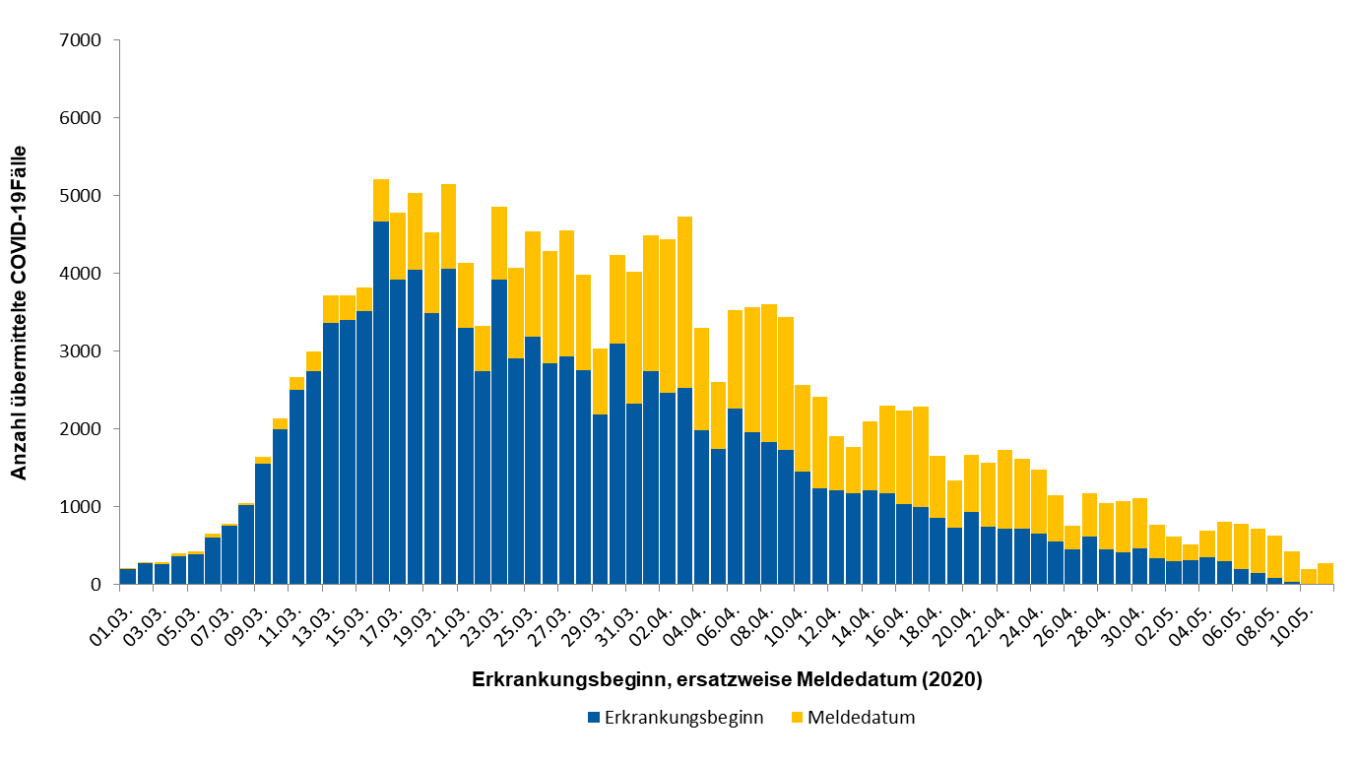
Epikurve nach Erkrankungsbeginn, ersatzweise Meldedatum (Datenstand: 12.05.2020. 00:00)

Slide 4
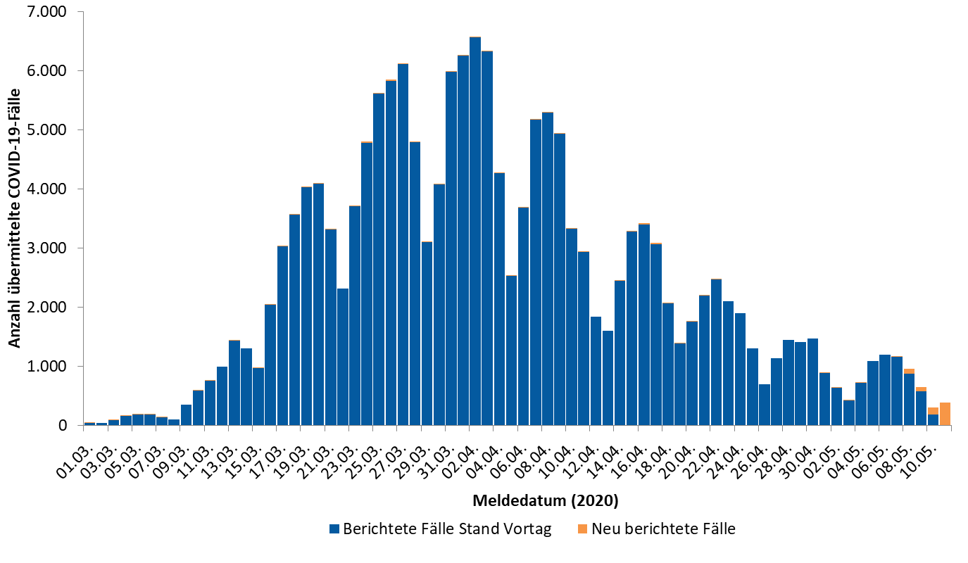
Epikurve nach Meldedatum → Dashboard; (Datenstand: 12.05.2020. 00:00)
Notes:
Quelle: Ordner des aktuellen Lageberichts S:\Projekte\RKI_nCoV-Lage\3.Kommunikation\3.7.Lageberichte

Slide 5
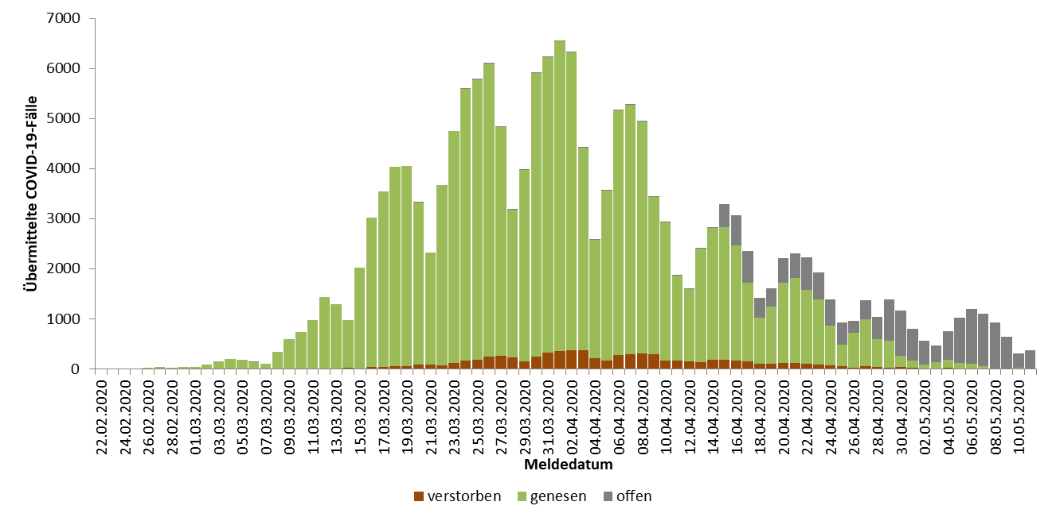
Epikurve nach Meldedatum und Krankheitsstatus
(Datenstand: 12.05.2020. 00:00)
Notes:
Quelle: Ordner des aktuellen Lageberichts S:\Projekte\RKI_nCoV-Lage\3.Kommunikation\3.7.Lageberichte
Reiter GenesenStatus-Meldedatum

Slide 6
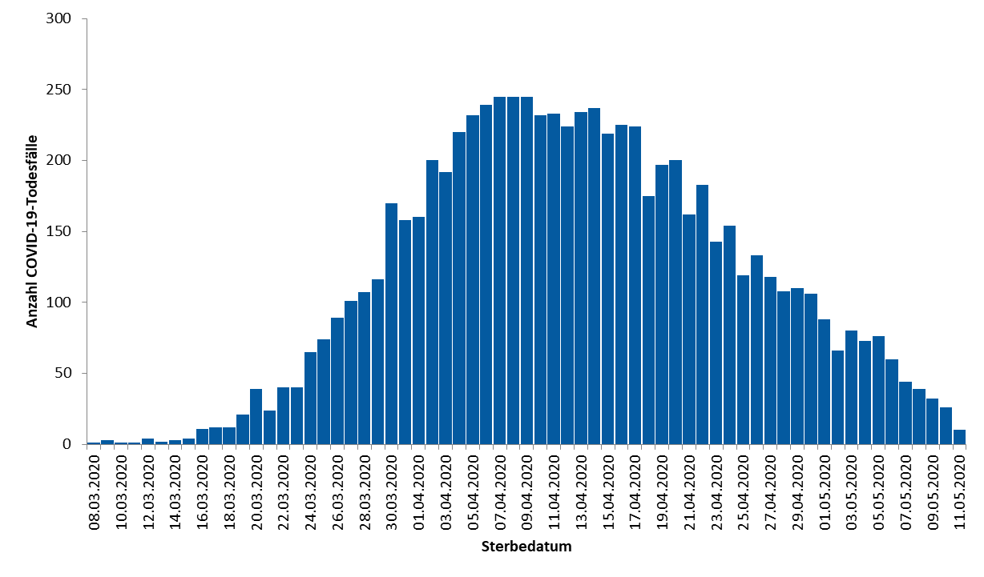
Fälle nach übermitteltem Todesdatum;
(Datenstand 12.05.2020 00:00Uhr)

Slide 7
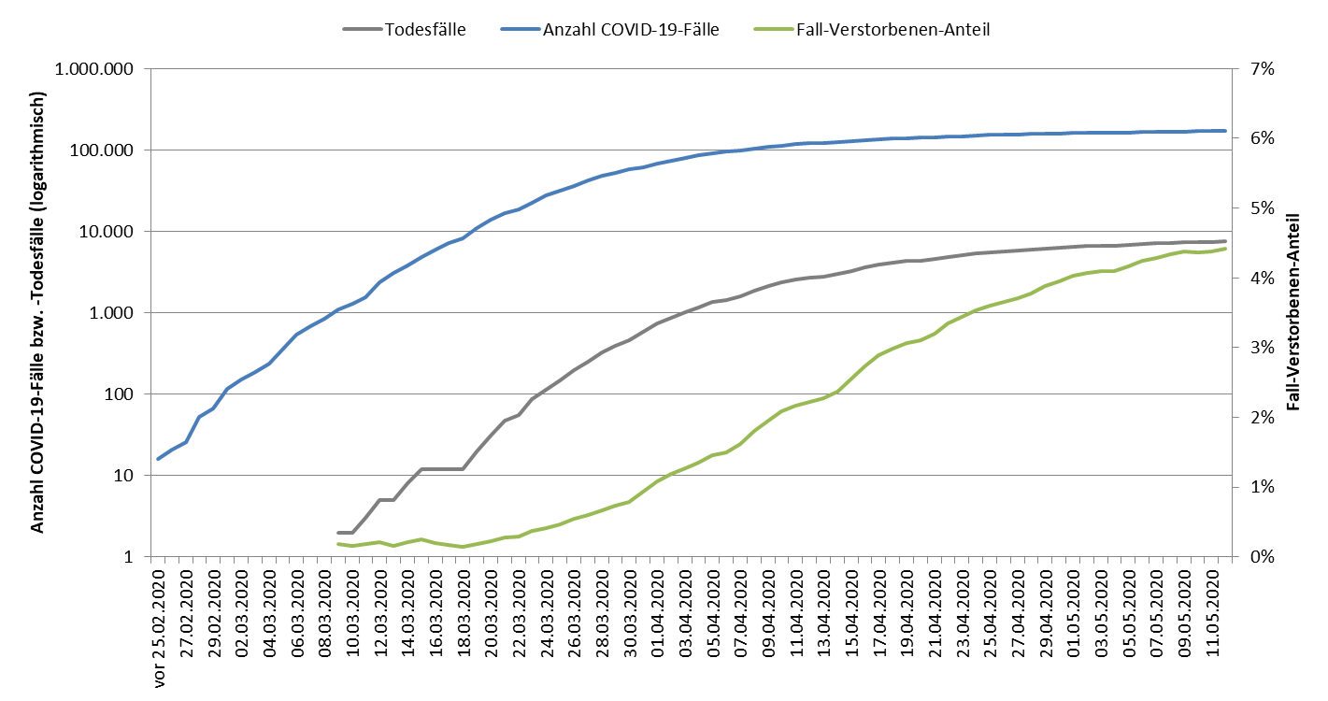
Anteil der Verstorbenen; (Datenstand: 12.05.2020. 00:00)
Notes:
Excel File: Zahlen_kumulativ

Slide 8
Schätzung der Reproduktionszahl (R) (Stand 11.05.2020 0:00)
Reproduktionszahl Schätzung:
  R = 1,07 (95%-Präzisionsintervall: 0,88 – 1,29)
Diese Schätzung basiert auf
  den übermittelten COVID-19 Fällen mit Stand 07.05.2020
  Annahme einer mittleren Generationszeit von 4 Tagen.
  Fälle mit Erkrankungsbeginn in den letzten 3 Tagen nicht berücksichtigt
Anmerkung: Für den heutigen Lagebericht (Stand 12.05.) ist der R-Wert mit 0,94 wieder <1
Notes:
S:\Projekte\RKI_nCoV-Lage\2.Themen\2.1.Epidemiologie\Nowcasting\Do-Files\pics\Surveillance\
„R-Wert_Range7.txt“ für den R-Wert

Slide 9
Schätzung der Reproduktionszahl (R)
(Datenstand 11.05.2020 00:00 Uhr (unter Berücksichtigung der Fälle bis 07.05.2020)
Notes:
„NC_AGsges_Range7_ma4.emf“
S:\Projekte\RKI_nCoV-Lage\2.Themen\2.1.Epidemiologie\Nowcasting\Do-Files\pics\Surveillance

Slide 10
Geschätzte Reproduktionszahl nach Bundesland, Datenstand 12.05.2020 (unter Berücksichtigung der Fälle bis 08.05.2020)
Bundesland | geschätzte Reproduktionszahl (Punktschätzer) | 95%-Prädiktionsintervall
BW | 1,02 | ( 0,82 - 1,28 )
BY | 0,96 | ( 0,76 - 1,17 )
BE | 0,54 | ( 0,36 - 0,77 )
BB | 0,65 | ( 0,40 - 0,98 )
HB | 0,73 | ( 0,51 - 1,04 )
HH | 1,58 | ( 1,00 - 2,31 )
HE | 0,84 | ( 0,63 - 1,08 )
MV | 1,15 | ( 0,43 - 2,17 )
NI | 0,68 | ( 0,51 - 0,83 )
NW | 1,02 | ( 0,80 - 1,26 )
RP | 1,09 | ( 0,75 - 1,49 )
SL | 0,68 | ( 0,35 - 1,27 )
SN | 0,9 | ( 0,60 - 1,20 )
ST | 1,14 | ( 0,68 - 1,75 )
SH | 1,01 | ( 0,68 - 1,45 )
TH | 1,22 | ( 0,90 - 1,67 )
Notes:
S:\Projekte\RKI_nCoV-Lage\2.Themen\2.1.Epidemiologie\Nowcasting\Do-Files\pics\Surveillance
Ordner BL
Excel-Tabelle Nowcast_BL , Reiter R_BL

Slide 11
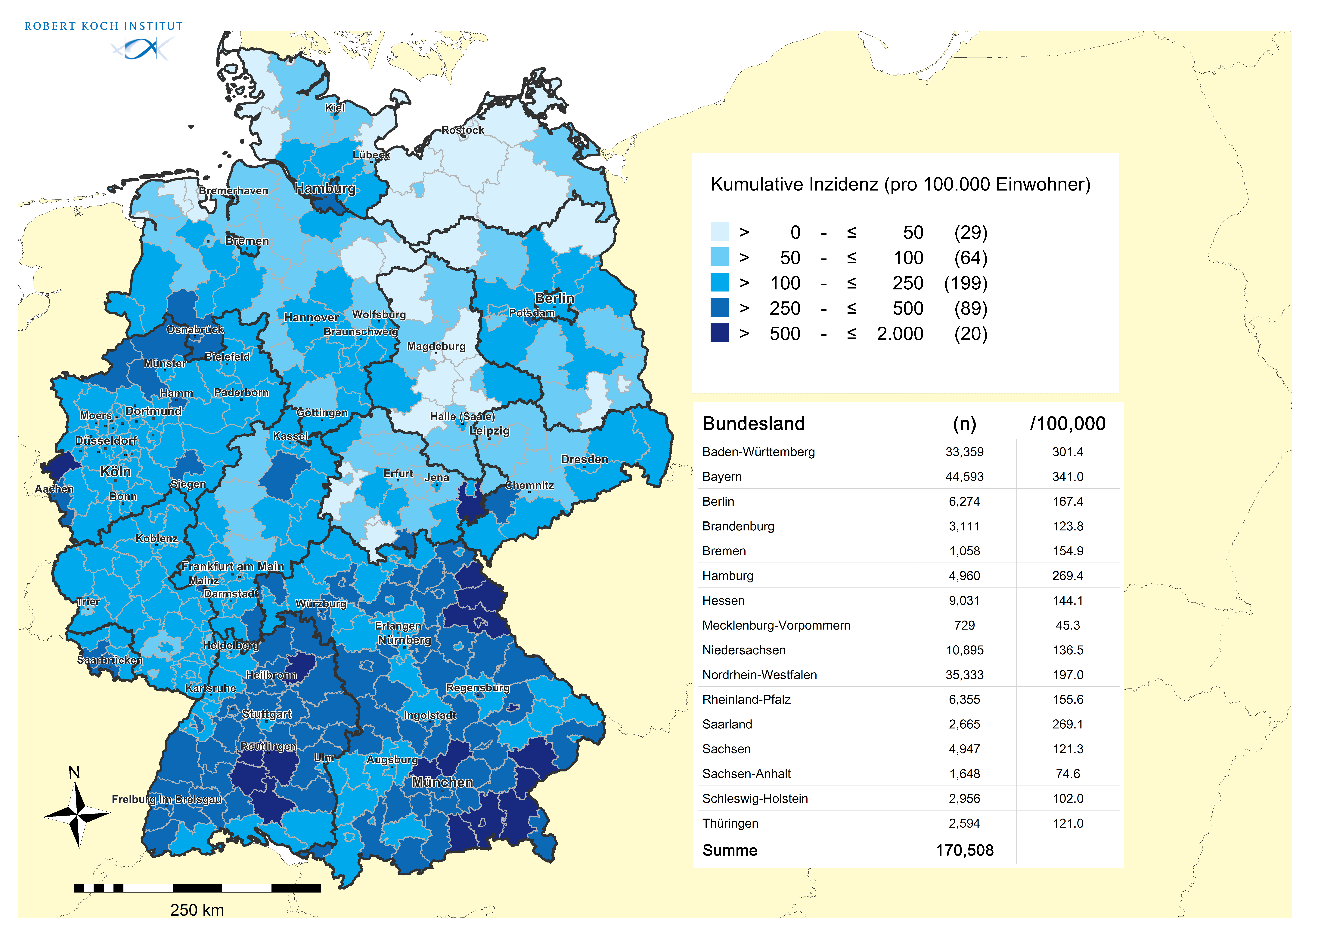
Geographische Verteilung in Deutschland
n = | 170.508

Slide 12
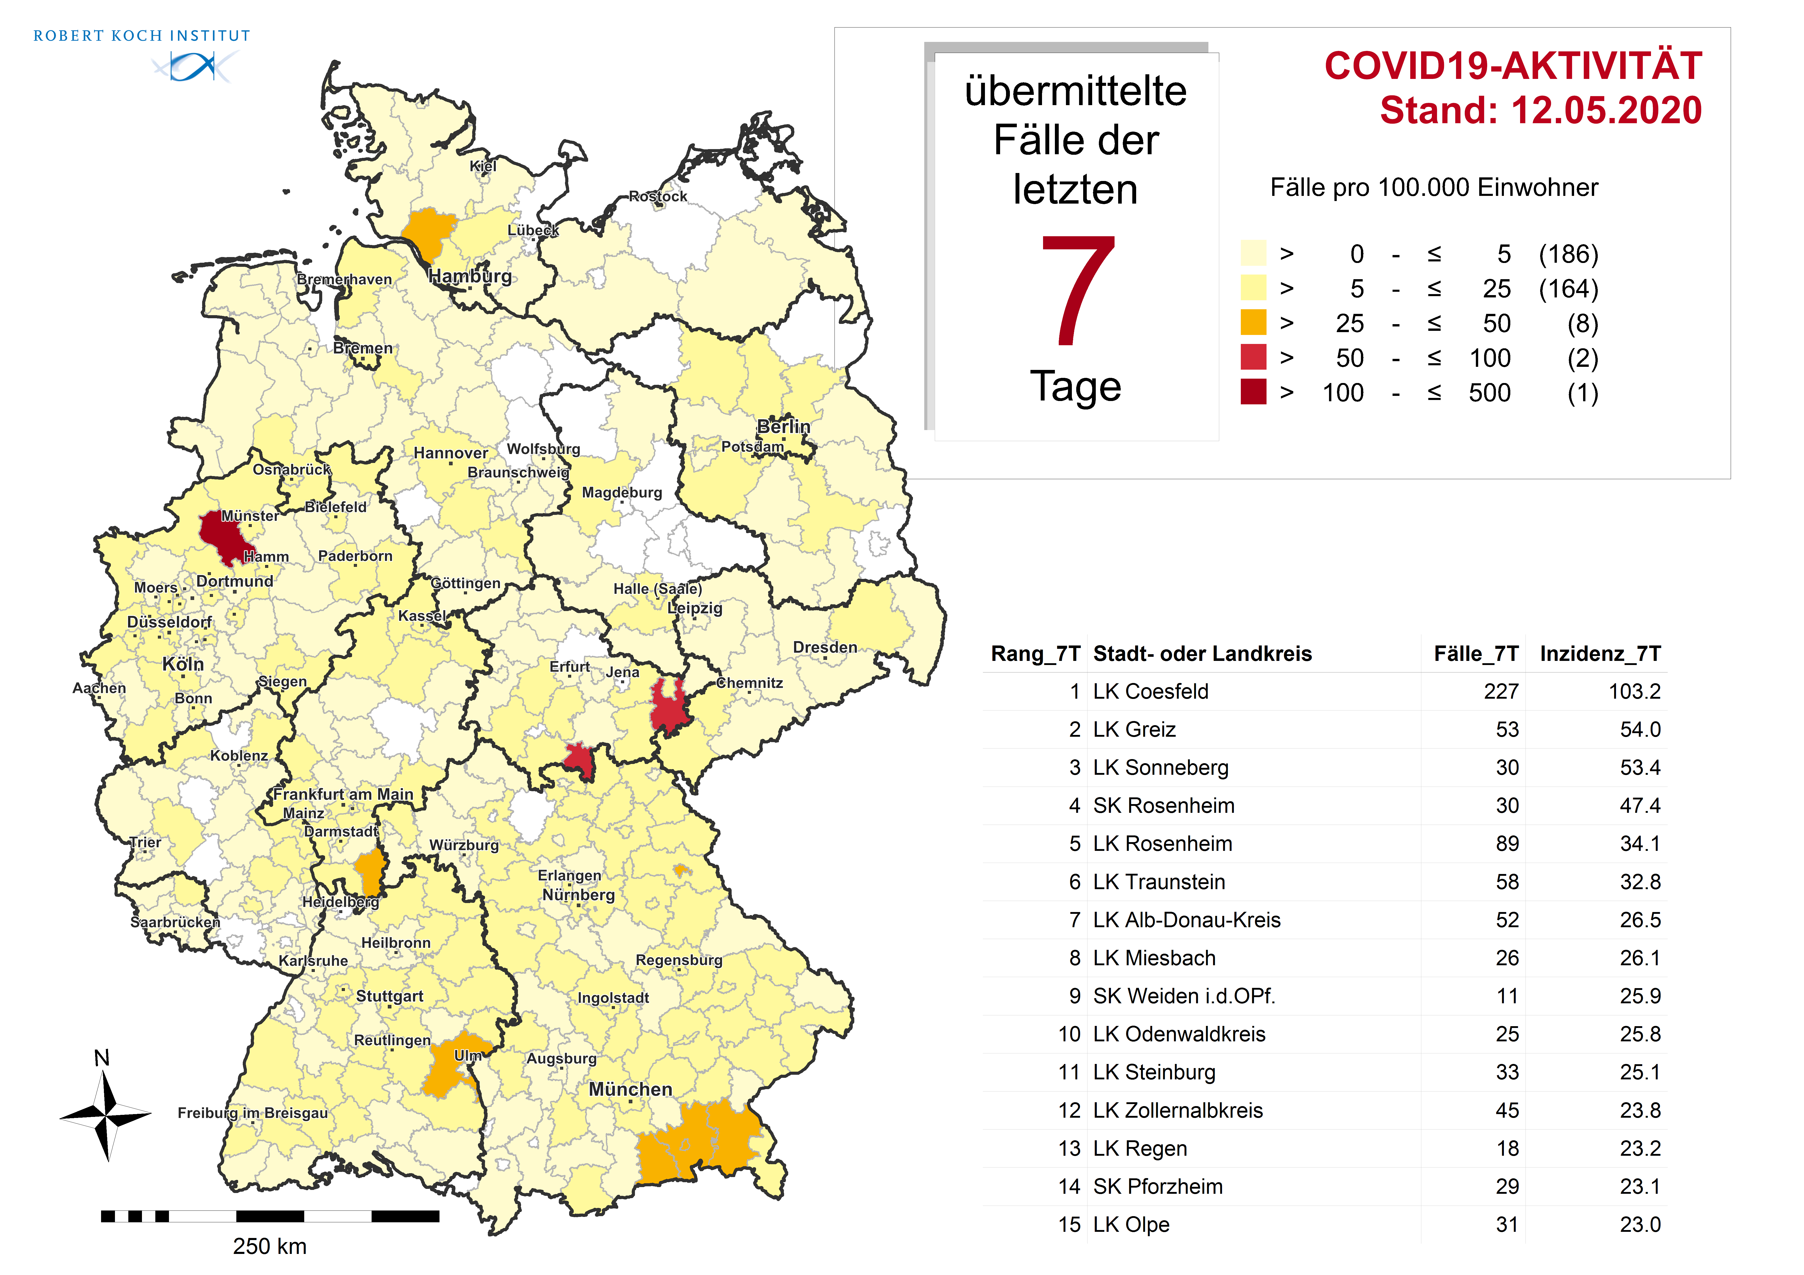
Geographische Verteilung in Deutschland: 7-Tage-Inzidenz
n = | 5.730
 | 2 LK mit 7-Tages-Inzidenz 51-100 Fälle/100.000 Einw.
 | 1 LK mit 7-Tages-Inzidenz 101-500 Fälle/100.000 Einw.

Slide 13
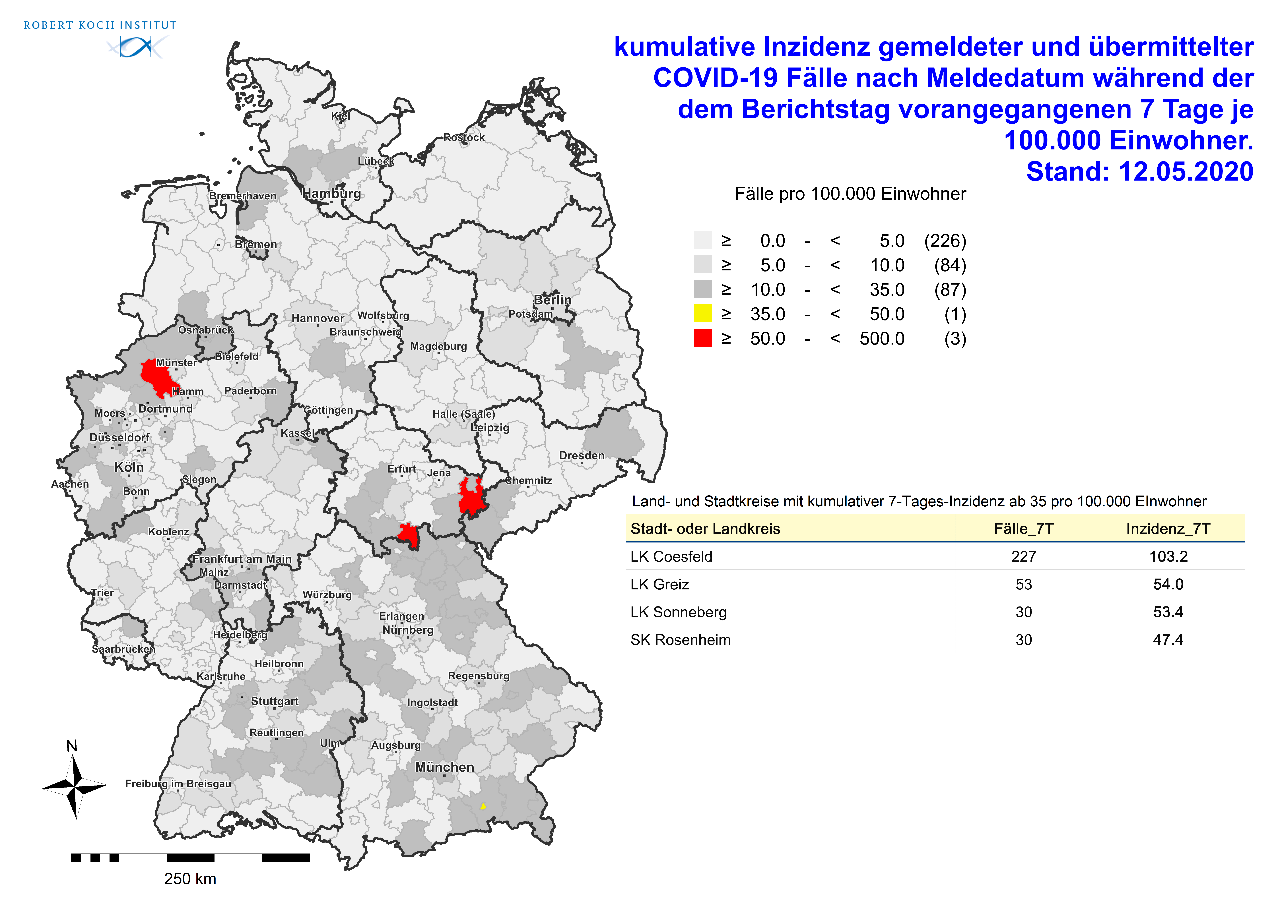
Landkreise mit 7-Tage-Inzidenzen >50 bzw. >35 Fälle pro 100.000 Einwohner

Slide 14
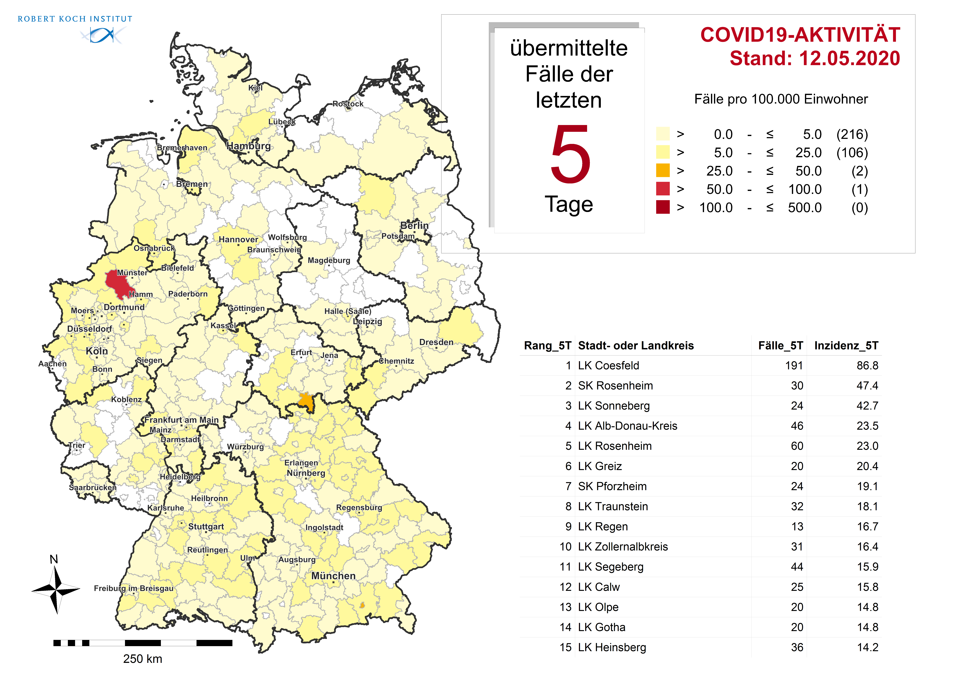
Geographische Verteilung in Deutschland: 5-Tage-Inzidenz
n = | 3.457
 | 2 LK mit 5-Tages-Inzidenz 26-50 Fälle/100.000 Einw.
 | 1 LK mit 5-Tages-Inzidenz 51-100 Fälle/100.000 Einw.

Slide 15
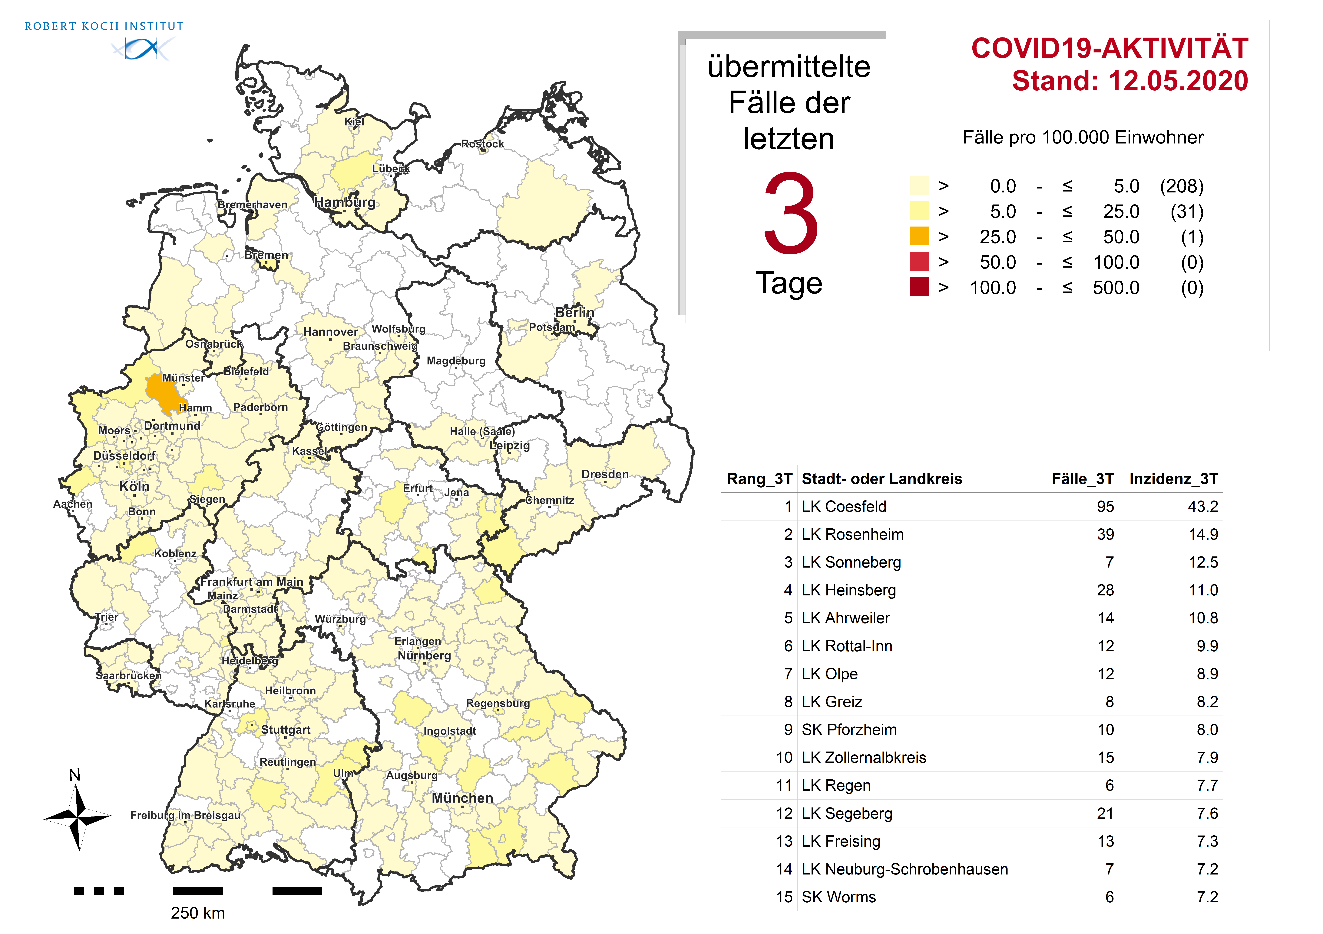
Geographische Verteilung in Deutschland: 3-Tage-Inzidenz
n = | 1.340
 | 1 LK mit 3-Tages-Inzidenz 26-50 Fälle/100.000 Einw.
 | 0 LK mit 3-Tages-Inzidenz 51-500 Fälle/100.000 Einw.

Slide 16
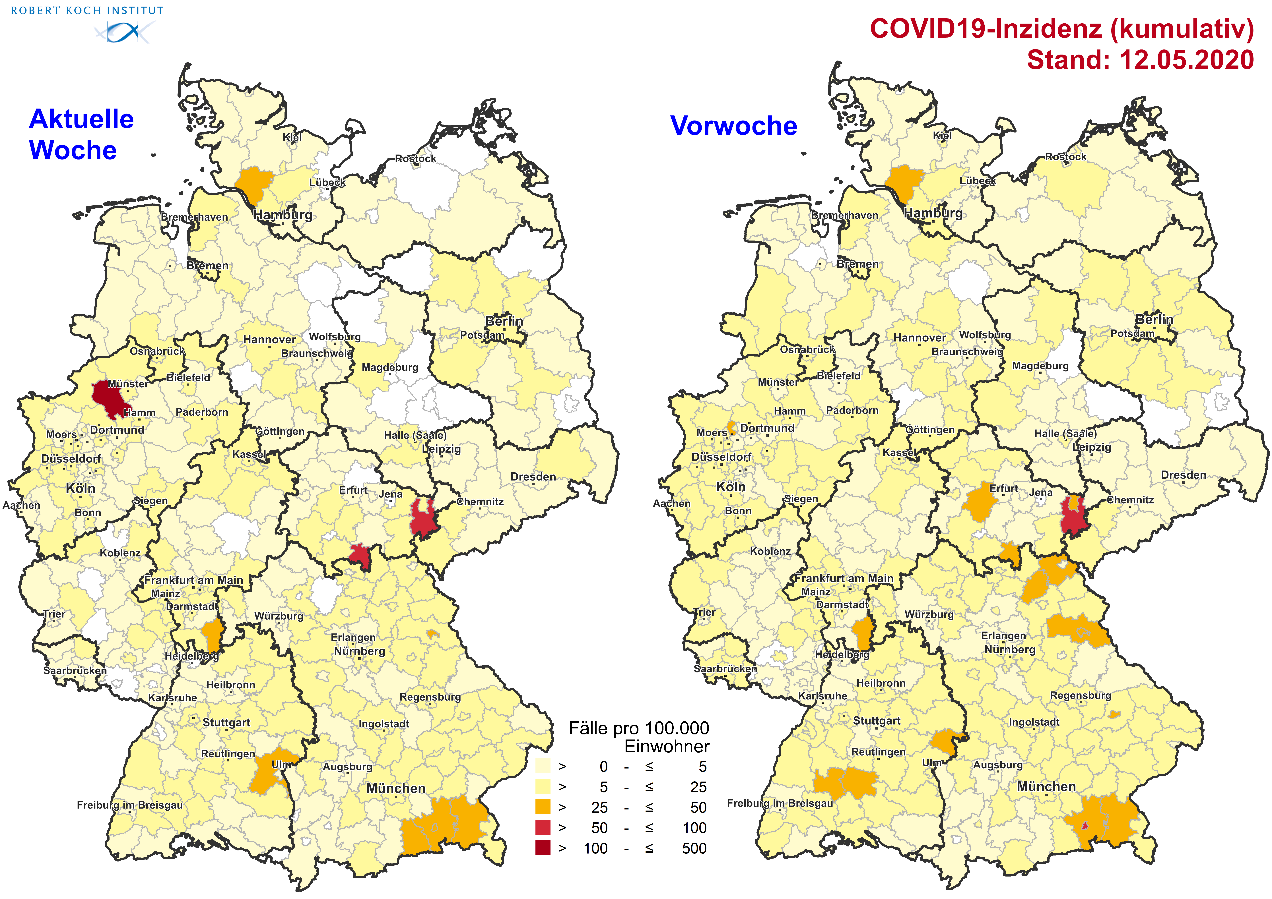
Geographische Verteilung: 7-Tageskarte - Vergleich mit Vorwoche

Slide 17
Vergleich KW17/KW18 pro Bundesland
 | Meldewoche 18 |  | Meldewoche 17
Bundesland | Anzahl | Inzidenz | Anzahl | Inzidenz | Änderung im Vergleich zur Vorwoche
Baden-Württemberg | 1.180 | 10,7 | 2.380 | 21,5 | -50%
Bayern | 1.689 | 12,9 | 3.097 | 23,7 | -45%
Berlin | 345 | 9,2 | 434 | 11,6 | -21%
Brandenburg | 189 | 7,5 | 335 | 13,3 | -44%
Bremen | 141 | 20,6 | 159 | 23,3 | -11%
Hamburg | 117 | 6,4 | 286 | 15,5 | -59%
Hessen | 581 | 9,3 | 762 | 12,2 | -24%
Mecklenburg-Vorpommern | 28 | 1,7 | 21 | 1,3 | +33%
Niedersachsen | 425 | 5,3 | 809 | 10,1 | -47%
Nordrhein-Westfalen | 1.609 | 9,0 | 2.577 | 14,4 | -38%
Rheinland-Pfalz | 238 | 5,8 | 363 | 8,9 | -34%
Saarland | 106 | 10,7 | 171 | 17,3 | -38%
Sachsen | 177 | 4,3 | 253 | 6,2 | -30%
Sachsen-Anhalt | 67 | 3,0 | 135 | 6,1 | -50%
Schleswig-Holstein | 147 | 5,1 | 201 | 6,9 | -27%
Thüringen | 242 | 11,3 | 327 | 15,3 | -26%
Gesamtergebnis | 7.281 | 8,8 | 12.310 | 14,8 | -41%
Notes:
Extra Folie nur Dienstags

Slide 18
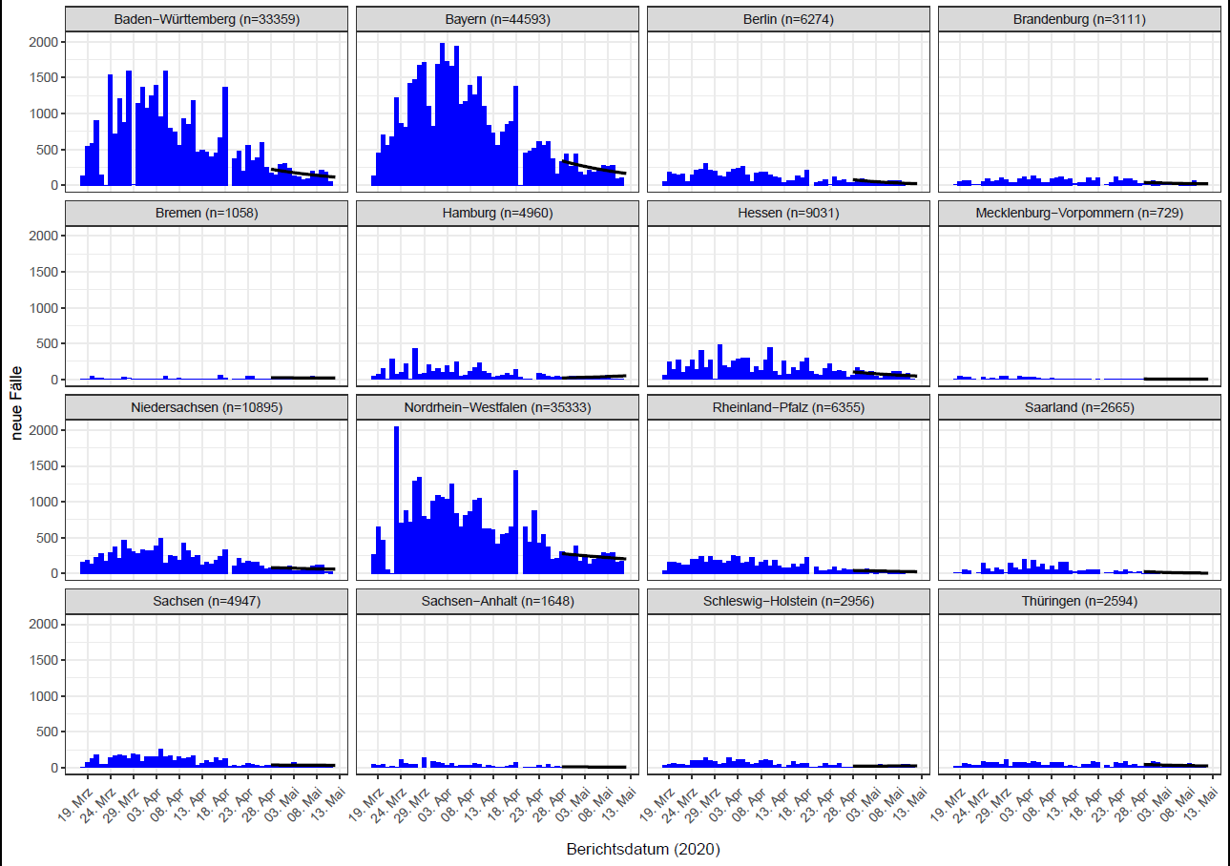
Trendanalyse der Bundesländer
Datenstand 12.05.2020
Nach Erkrankungs- bzw. Meldedatum-Diagnoseverzug von 5 Tagen

Slide 19
Trendanalyse der Landkreise
Datenstand 12.05.2020
Nach Erkrankungs- bzw. Meldedatum-Diagnoseverzug von 5 Tagen
Notes:
PDF: kreise_2020-xx-xx_optionIF_00

Slide 20
Vergleich Fallinformationen über die Meldewochen (Datenstand 05.05.2020 00:00)
Meldewoche | 10 | 11 | 12 | 13 | 14 | 15 | 16 | 17 | 18
Fälle gesamt | 892 | 6.336 | 22.337 | 33.878 | 35.952 | 27.144 | 17.194 | 12.310 | 7.281
Mittelwert Alter | 43 | 45 | 46 | 48 | 51 | 52 | 52 | 51 | 49
Männlich | 53% | 56% | 55% | 50% | 45% | 44% | 45% | 45% | 48%
Weiblich | 47% | 44% | 45% | 50% | 55% | 56% | 55% | 55% | 52%
Hospitalisiert | 19% | 8% | 9% | 14% | 16% | 16% | 17% | 15% | 14%
Verstorben | 1,2% | 1,2% | 2,0% | 3,9% | 5,5% | 5,8% | 5,2% | 3,4*% | 1,4*%
*Da der Tod bei den Fällen erst mit einigen Tagen bzw. Wochen Verzug eintritt sind diese Werte noch nicht aussagekräftig.

Slide 21
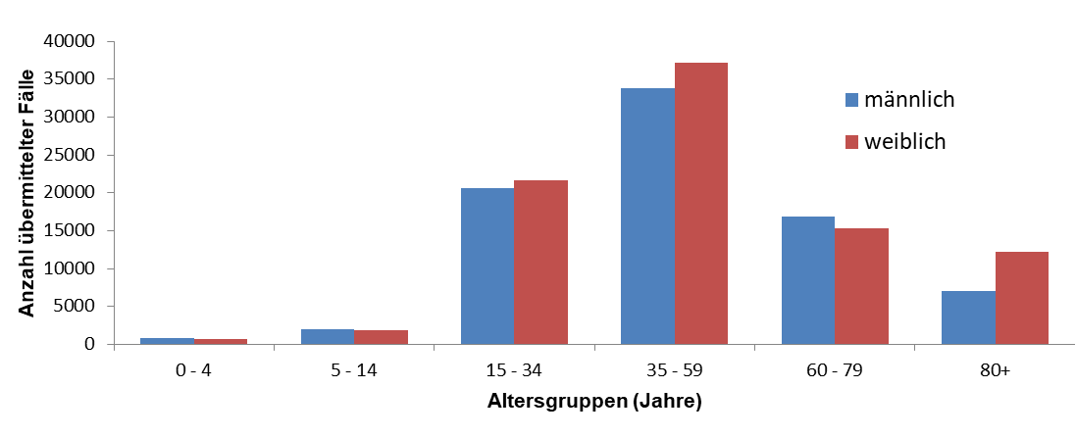
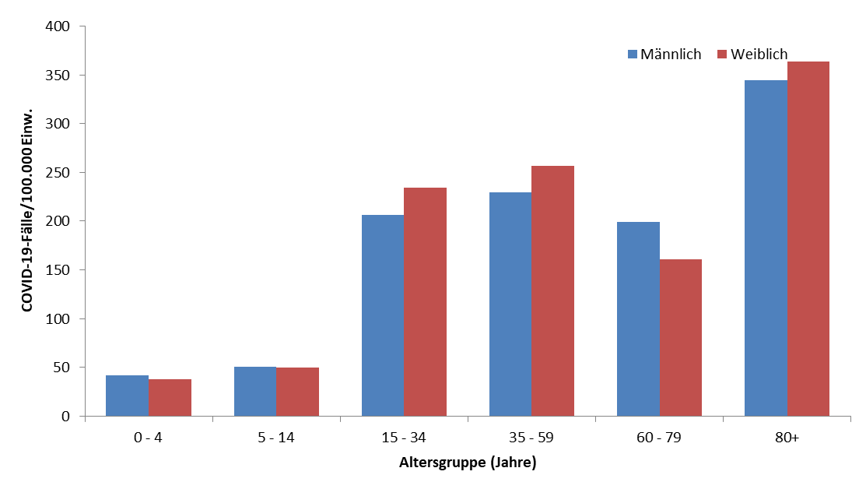
Alters- & Geschlechtsverteilung: Gesamtfälle (Datenstand: 12.05.2020. 00:00)
Anzahl Gesamtfälle (m. Angaben zu Alter und Geschlecht) | 170.508 (170.004)
Median/Mittelwert Alter in Jahren | 50/50
Anteil 70 Jahre und älter (an allen Fällen) | 19%
Anteil männlich/weiblich | 48%/52%
Notes:
Quelle: Ordner des aktuellen Lageberichts S:\Projekte\RKI_nCoV-Lage\3.Kommunikation\3.7.Lageberichte
Reiter Alter-Geschlecht
Reiter AG10-Geschlecht für Anteil >= 70 und Abbildung

Slide 22
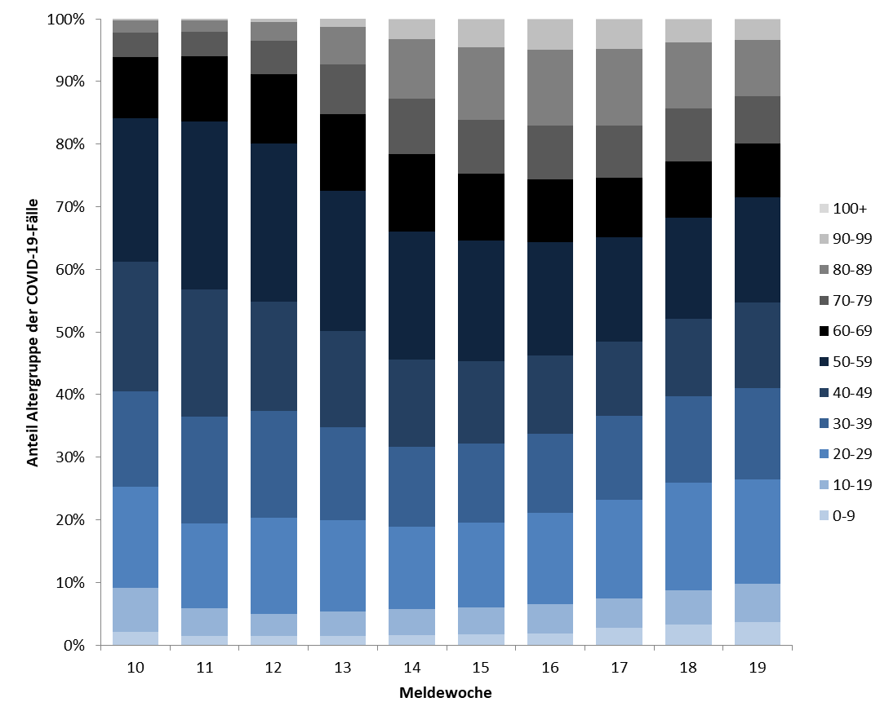
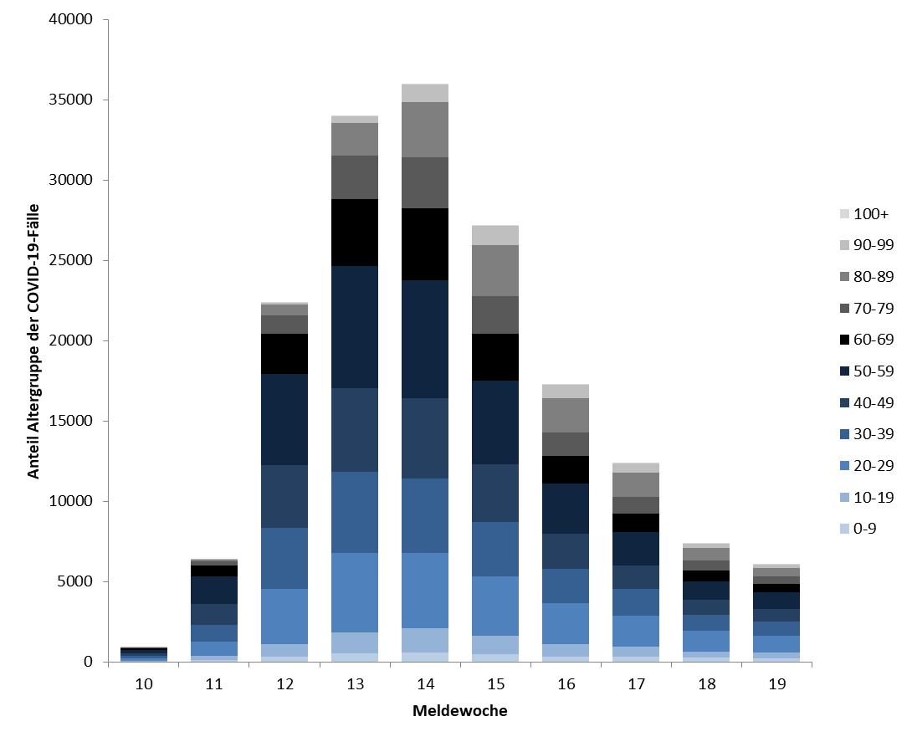
Altersverteilung nach Meldewoche: Gesamtfälle;
(Datenstand: 12.05.2020. 00:00)
Anzahl Gesamtfälle m. Angaben | 170.508
Notes:
Quelle: Ordner des aktuellen Lageberichts S:\Projekte\RKI_nCoV-Lage\3.Kommunikation\3.7.Lageberichte
Reiter AG10-Meldewoche
Anzahl Gesamtfälle mit Angaben = Summe aus den Fallzahlen der dargestellten Meldewochen summieren (ohne unbekannt)

Slide 23
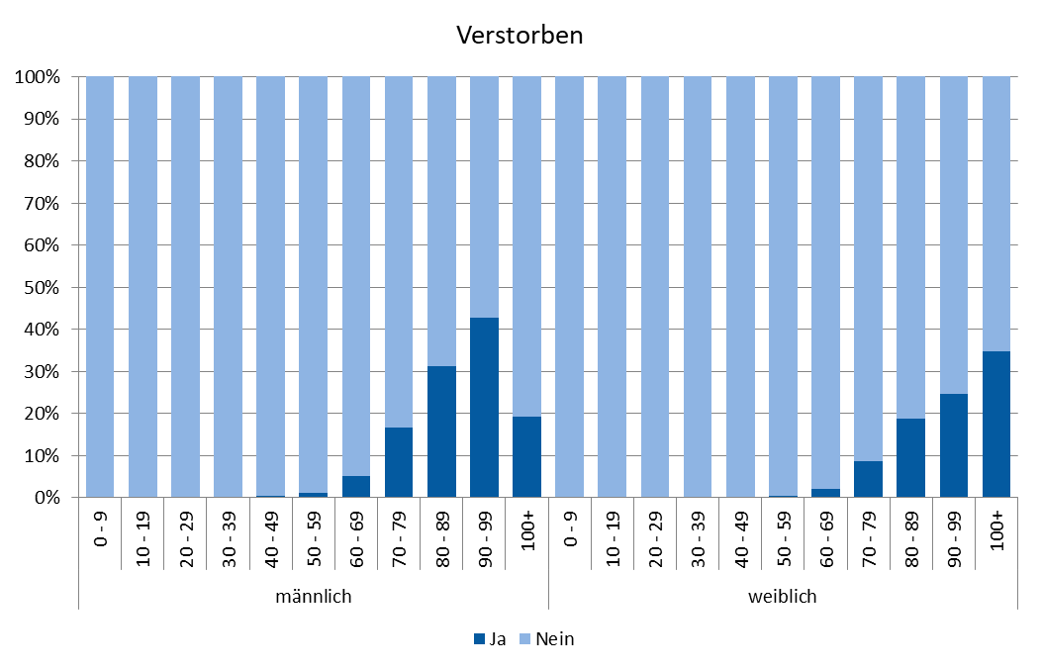
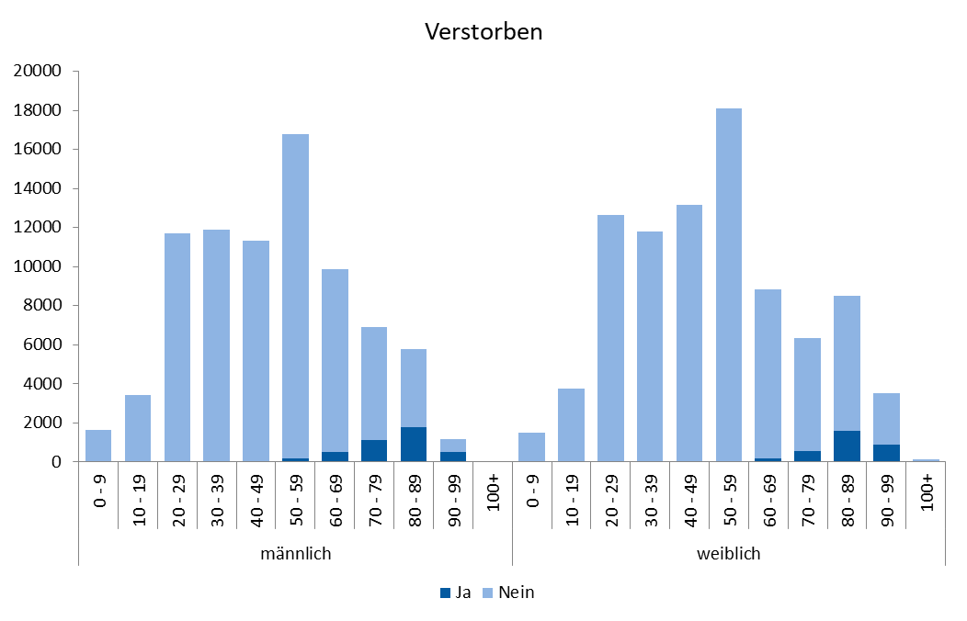
Alters- & Geschlechtsverteilung: Todesfälle; (Datenstand: 12.05.2020. 00:00)
Todesfälle | 7.533
Todesfälle mit Angaben zu Alter und Geschlecht | 7.528
Median Alter in Jahren | 82
Mittelwert Alter in Jahren | 81
Anteil 70 Jahre und älter | 86%
Männer | 56%
Frauen | 44%
Notes:
Quelle: Ordner des aktuellen Lageberichts S:\Projekte\RKI_nCoV-Lage\3.Kommunikation\3.7.Lageberichte
Reiter Todesfälle für Angaben in der linken Tabelle
Reiter AG10-Geschlecht Verstorben für Abbildung
Untere Tabelle aus Präsentation für Wieler mit aktuellem Datum: S:\Projekte\RKI_nCoV-Lage\3.Kommunikation\6.3 Vorträge\

Slide 24
Todesfälle nach Altersgruppen; (Datenstand: 12.05.2020. 00:00)
 | Altersgruppe in Jahren
Geschlecht | 0-9 | 10-19 | 20-29 | 30-39 | 40-49 | 50-59 | 60-69 | 70-79 | 80-89 | 90-99 | 100+
männlich |  | 2 | 5 | 13 | 40 | 194 | 504 | 1.146 | 1.801 | 494 | 5
weiblich | 1 |  | 2 | 6 | 14 | 62 | 177 | 544 | 1.603 | 874 | 41
Notes:
Quelle: Ordner des aktuellen Lageberichts S:\Projekte\RKI_nCoV-Lage\3.Kommunikation\3.7.Lageberichte
Reiter Todesfälle für Angaben in der linken Tabelle
Reiter AG10-Geschlecht Verstorben für Abbildung
Untere Tabelle aus Präsentation für Wieler mit aktuellem Datum: S:\Projekte\RKI_nCoV-Lage\3.Kommunikation\6.3 Vorträge\

Slide 25
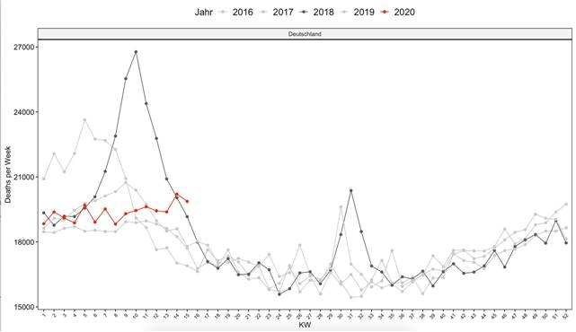
Mortalitätssurveillance - Deutschland

Slide 26
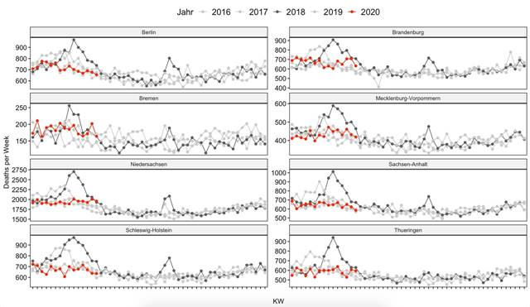
Mortalitätsurveillance – nach Bundesländern I

Slide 27
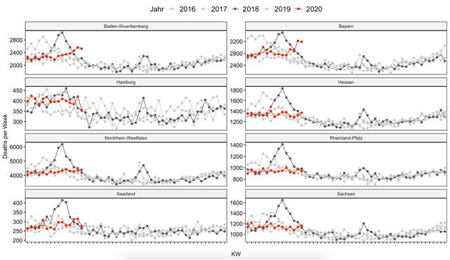
Mortalitätsurveillance - nach Bundesländern II

Slide 28
Übermittelte Fälle nach Tätigkeit oder Betreuung in Einrichtungen; (Datenstand: 12.05.2020. 0:00)
Übermittelte COVID-19-Fälle nach Tätigkeit oder Betreuung in Einrichtungen mit besonderer Relevanz für die Transmission von Infektionskrankheiten (Angaben für 169.606 Fälle*, davon 54.833 nicht erhoben oder nicht ermittelbar)
Einrichtung gemäß |  | Gesamt | Hospitalisiert | Verstorben | Genesen (Schätzung)
§ 23 IfSG (z.B. Krankenhäuser, ärztliche Praxen, Dialyseeinrichtungen und Rettungsdienste) | Betreut/ untergebracht | 2.522 | 1.670 | 466 | 1.500
 | Tätigkeit in Einrichtung | 11.217 | 502 | 17 | 10.400
§ 33 IfSG (z.B. Kitas, Kinderhorte, Schulen, Heime und Ferienlager) | Betreut/ untergebracht | 1.833* | 52 | 1 | 1.700
 | Tätigkeit in Einrichtung | 2.203 | 109 | 7 | 2.100
§ 36 IfSG (z.B. Pflegeeinrichtungen, Obdachlosen-unterkünfte, Einrichtungen zur gemeinschaftlichen Unterbringung von Asylsuchenden, sonstige Massenunterkünfte, Justizvollzugsanstalten) | Betreut/ untergebracht | 13.937 | 3.156 | 2.786 | 8.900
 | Tätigkeit in Einrichtung | 8.134 | 335 | 37 | 7.300
§ 42 IfSG (z.B. Küchen von Gaststätten und sonstigen Einrichtungen mit oder zur Gemeinschaftsverpflegung) | Tätigkeit in Einrichtung | 1.828 | 118 | 56 | 1.100
Ohne Tätigkeit, Betreuung oder Unterbringung in genannten Einrichtungen |  | 73.099 | 13.239 | 2.851 | 66.300
* Für Betreuung nach §33 nur Fälle unter 18 Jahren berücksichtigt, da bei anderer Angabe von Fehleingaben ausgegangen werden kann
Notes:
Excel-File: Covid19_Liste_stand_xxx
Reiter: Einrichtung_Details
* Spalte H
Reite Exposition:
Keine Tätigkeit, Betreuung, Unterbringung in genannten Einrichtungen = Ohne
Unbekannt = nicht erhoben+nicht ermittelbar

Slide 29
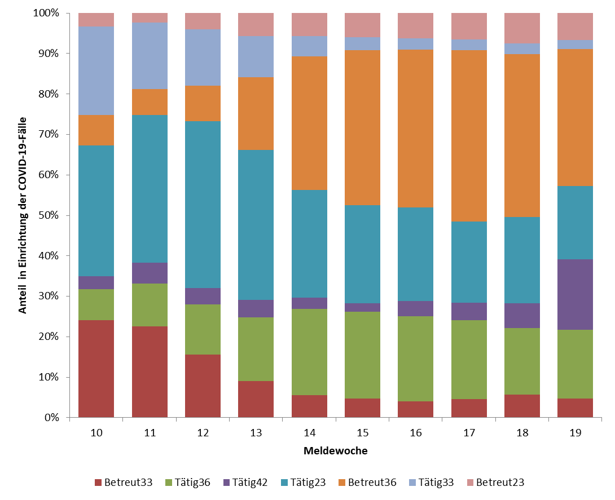
Übermittelte Fälle nach Tätigkeit oder Betreuung in Einrichtungen nach Meldewoche; (Datenstand: 12.05.2020. 00:00)

Slide 30
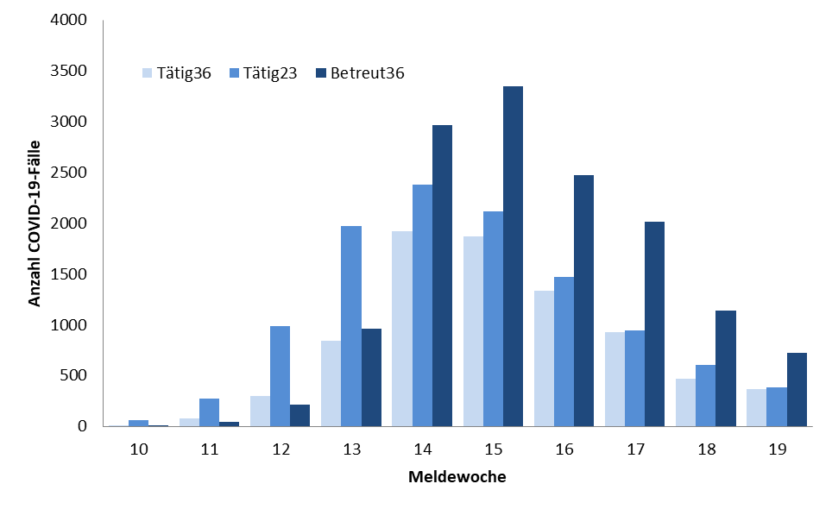
Übermittelte Fälle nach Tätigkeit oder Betreuung in Einrichtungen nach Meldewoche; (Datenstand: 12.05.2020. 00:00)
Notes:
Extel-tabelle Linelist
Reiter Einrichtungen_Grafik

Slide 31
COVID-19: Nosokomiale Ausbrüche in Krankenhäusern und Pflegeheimen; (Datenstand: 20.04.2020. 00:00)
Seit Anfang März (11. KW)
Meldewoche | Nosokomiale Ausbrüche (n=111) | Anzahl Fälle in Ausbrüchen* (n=1.613) | Anzahl Todesfälle (n=120)
11 | 5 | 241 | 30
12 | 10 | 168 | 14
13 | 36 | 605 | 48
14 | 33 | 418 | 24
15 | 27 | 181 | 4
16
*Fälle nach Meldedatum KW des Ausbruchs
Notes:
Email 27.4.2020
Liebe Sandra,
wir haben die Berechnung nochmal angepasst und warten noch auf Daten von FG31, daher gibt es bisher noch keine Aktualisierung der nosokomialen Ausbruchszahlen. Im Laufe der Woche bekommen wir eine sinnvolle Auswertung hin.
Grüße,
Sebastian

Slide 32
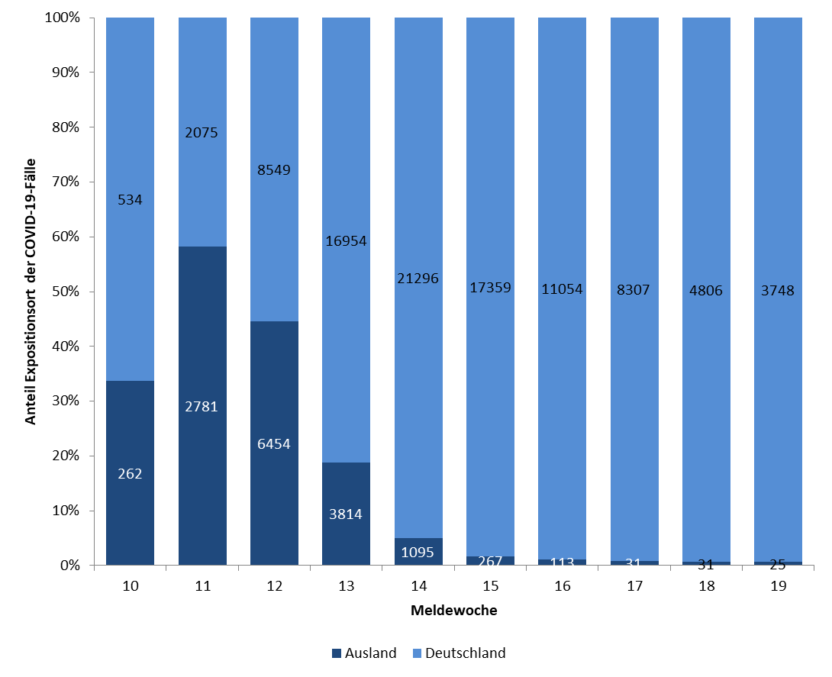
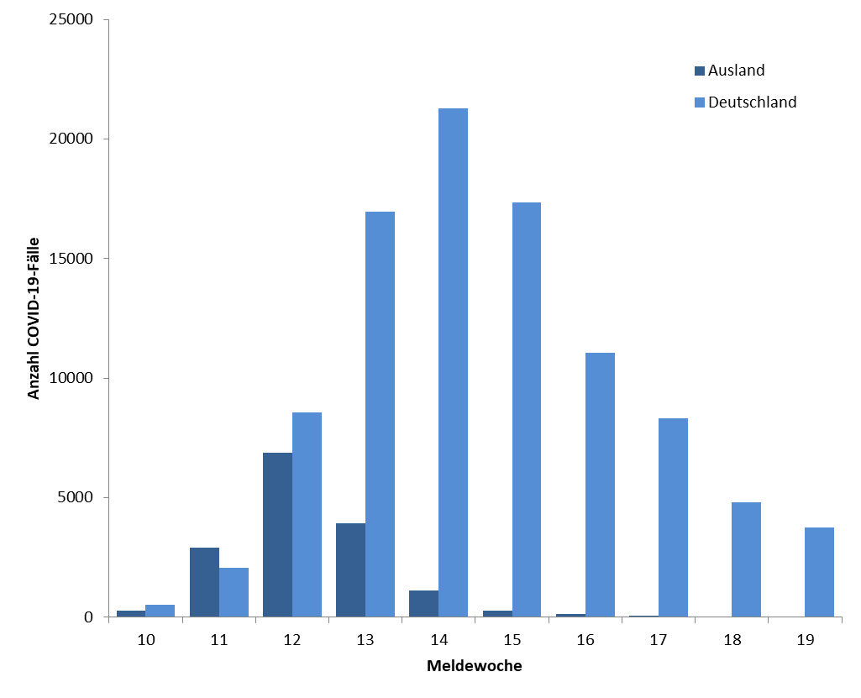
Übermittelte COVID-19-Fälle nach Expositionsort
Notes:
NEU: Datenquelle: COVID-19-Cube
----------
Datenquelle: Covid19_Liste, Datenblätter: Expositionsort - Wichtig: vor der nächsten Filterung den vorherigen Filter entfernen!
Expositionsland: 1. Ebene (ohne Deutschland)
Häufig genannte Regionen: 2. Ebene; nach Land filtern

Slide 33
DIVI Intensivregister; (Datenstand: 12.05.2020, 9:15)
Aktuelle Anzahl meldender Kliniken/Abteilungen im Register: 1.219
 | Anzahl_Covid19 | Prozent | Differenz zum Vortag
Aktuell: in intensivmedizinischer Behandlung | 1.539 |  | -37
- davon beatmet | 1.020 | 66% | -43
Gesamt: abgeschlossene Behandlung | 11.131 |  | +202
- davon verstorben | 3.083 | 28% | +51
Anzahl | Low care ICU | High care ICU | ECMO | Gesamt | Differenz zum Vortag
Belegt | 5.925 | 13.329 | 214 | 19.468 | +689
Frei | 3.266 | 8.359 | 518 | 12.143 | -213
Notes:
Quelle: Bericht DIVI-Intensivregister; per Email

Slide 34
DIVI Intensivregister; (Datenstand: 12.05.2020, 09:15)
Notes:
Quelle: Bericht DIVI-Intensivregister; per Email

Slide 35
Prognose benötigter Intensivbetten für SARS-CoV-2 Fälle; (Datenstand: 04.05.2020)
Notes:
Quelle: Bericht DIVI-Intensivregister; per Email

Slide 36
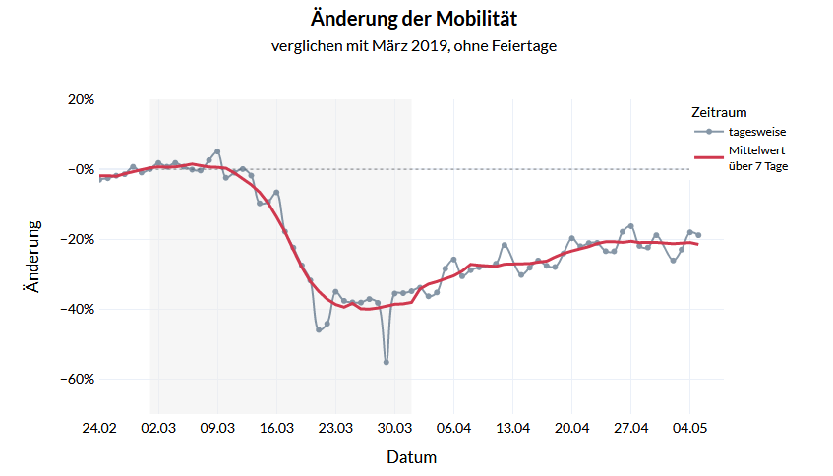
Aktuelle Mobilität (Datenstand 05.05.2020)
Notes:
http://rocs.hu-berlin.de/covid-19-mobility/de/current-mobility/

Slide 37
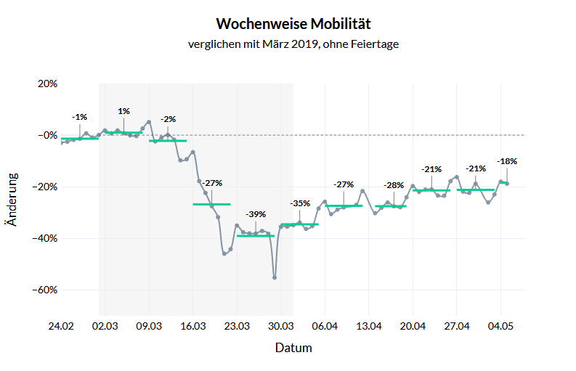
Aktuelle Mobilität (Datenstand 05.05.2020)
Link zum Mobility Monitor http://rocs.hu-berlin.de/covid-19-mobility/de/mobility-monitor/
Notes:
http://rocs.hu-berlin.de/covid-19-mobility/de/current-mobility/

Slide 38
Anzahl Labortestungen (Datenstand 05.05.2020, 18:00 Uhr)
KW | Anzahl Testungen | Positiv getestet | Anzahl übermittelnde Labore
Bis einschl. 10 | 124.716 | 3.892 (3,1%) | 90
11 | 127.457 | 7.582 (5,9%) | 114
12 | 348.619 | 23.820 (6,8%) | 152
13 | 361.515 | 31.414 (8,7%) | 151
14 | 408.348 | 36.885 (9,0%) | 154
15 | 379.233 | 30.728 (8,1%) | 163
16 | 330.027 | 21.993 (6,7%) | 167
17 | 357.876* | 17.874* (5,0%) | 175
18 | 317.979 | 12.143 (3,8%) | 169
Summe | 2.755.770 | 186.331 (6,8%)
 | KW 10 | KW11 | KW12 | KW13 | KW14 | KW15 | KW16 | KW17 | KW18
Anzahl übermittelnde Labore | 28 | 93 | 111 | 113 | 132 | 112 | 126 | 133 | 137
Testkapazität pro Tag | 7.115 | 31.010 | 64.725 | 103.515 | 116.655 | 123.304 | 136.064 | 141.815 | 153.698
Neu ab KW15: wöchentliche Kapazität anhand von Wochenarbeitstagen | - | - | - | - | - | 730.156 | 818.426 | 860.494 | 964.962
In KW 18 gaben 30 Labore einen Rückstau von insgesamt 3.790 abzuarbeitenden Proben an. 41 Labore nannten Lieferschwierigkeiten für Reagenzien, hauptsächlich Extraktionskits und Abstrichtupfer und neu auch Pipettenspitzen.

Slide 39
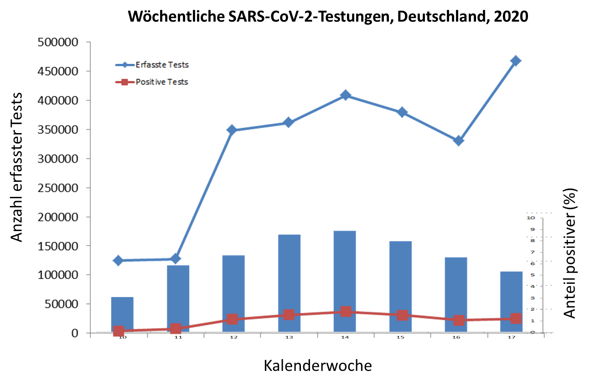

Slide 40
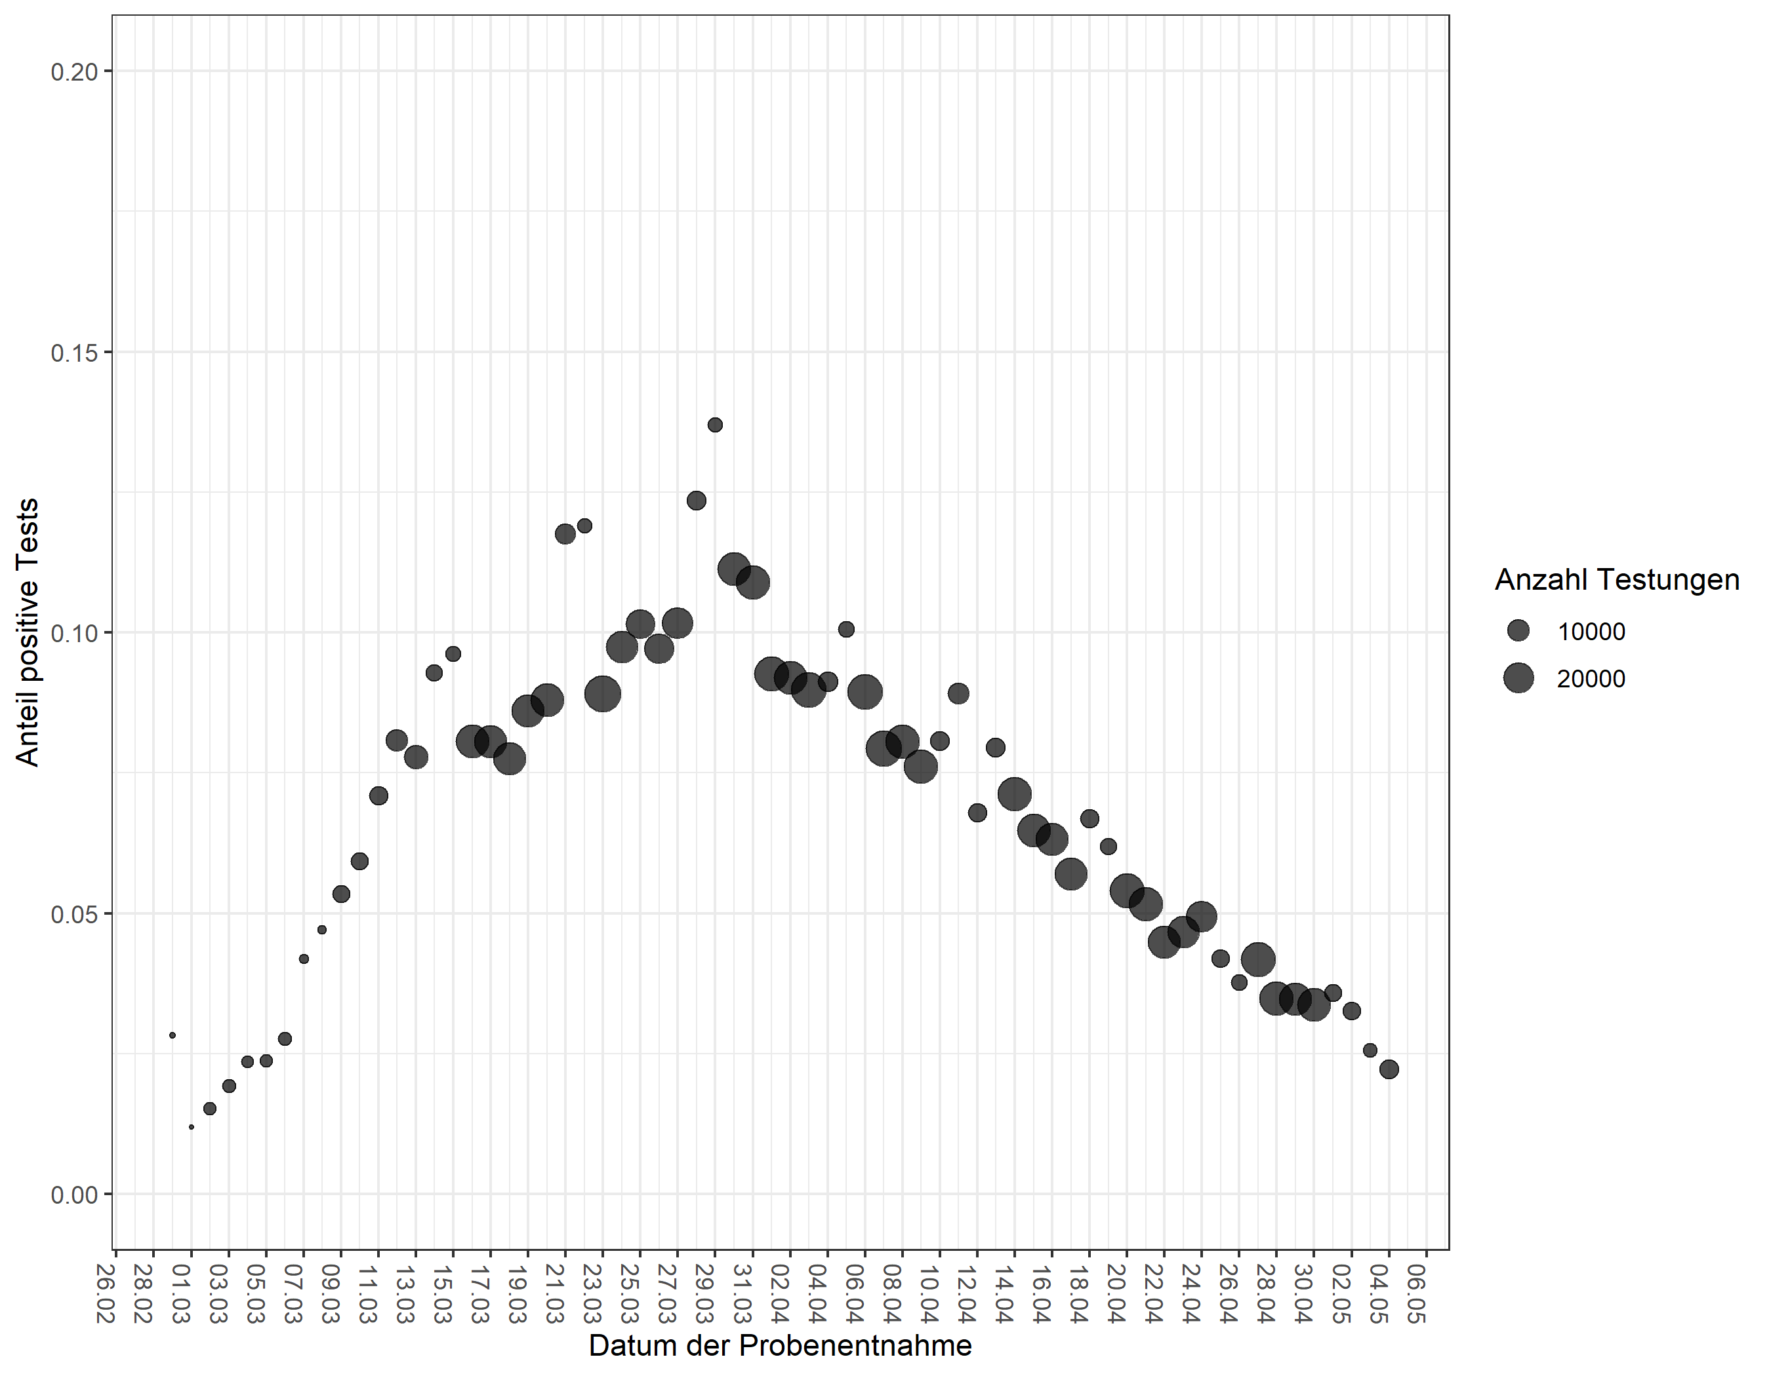
Anteil der positiven Testungen nach Datum der Probenentnahme für Deutschland (Datenstand 06.05.2020)

Slide 41
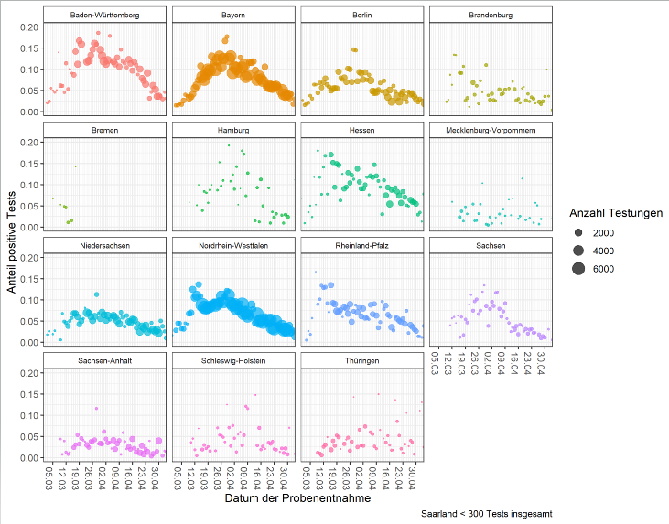
Anteil der positiven Testungen nach Datum der Probenentnahme und Bundesland (Datenstand 06.05.2020)

Slide 42
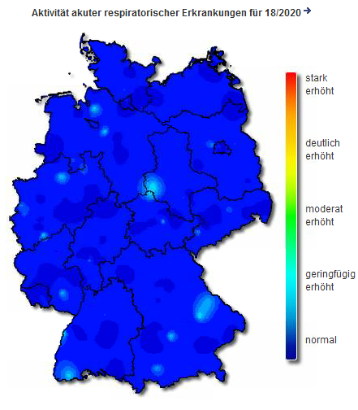
AGI, Stand 18. KW

Slide 43
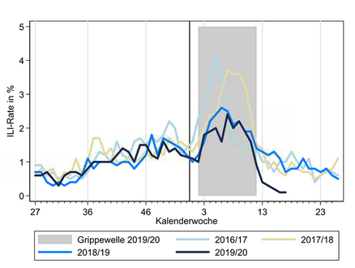
GrippeWeb – KW 18
Abb. 1: Vergleich der für die Bevölkerung in Deutschland geschätzten ILI-Raten (gesamt, in Prozent) in den Saisons 2016/17 bis zur 18. KW 2019/20. Der schwarze, senkrechte Strich markiert den Jahreswechsel.
https://grippeweb.rki.de/
Notes:
E-Mail von Ute 28.04.2020 17:31

Slide 44
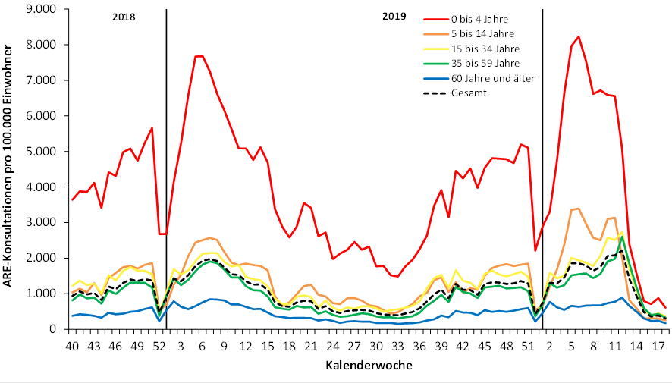
AGInfluenza ARE-Konsultationen KW 18
Abb. 2: Werte der Konsultationsinzidenz von der 40. KW 2018 bis zur 18. KW 2020 in fünf Altersgruppen und ge­samt in Deutschland pro 100.000 Einwohner in der jeweiligen Altersgruppe. Die senkrechte Linie mar­kiert die 1. KW des Jahres.

Slide 45
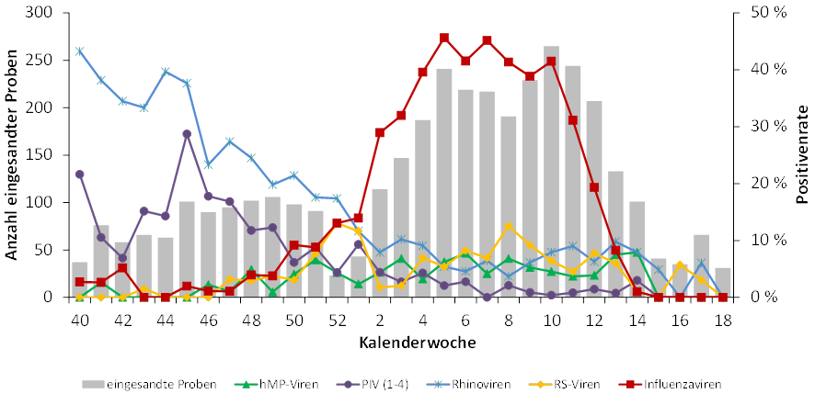
AG Influenza: ARE-Positivenrate KW 18
Abb. 3: Anteil positiver Influenza-, RS-, hMP-, PI- und Rhinoviren an allen im Rahmen des Sentinels ein­ge­sandten Proben (Positivenrate, rechte y-Achse, Linien) sowie die Anzahl der an das NRZ für Influ­en­za­viren eingesandten Sentinelproben (linke y-Achse, graue Balken) von der 40. KW 2019 bis zur 18. KW 2020.

Slide 46
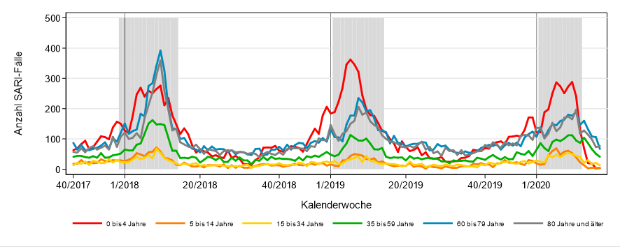
ICOSARI – KW 17
Abb. 4: Wöchentliche Anzahl der SARI-Fälle (ICD-10-Codes J09 – J22) mit einer Verweildauer bis zu einer Woche von der 40. KW 2017 bis zur 17. KW 2020, Daten aus 71 Sentinelkliniken. Die senkrechte Linie markiert jeweils die 1. KW des Jahres, der Zeitraum der Grippewelle ist grau hinterlegt.

Slide 47
COVID-19-Fälle
Hospitalisiert mit respiratorischer Diagnose, Datenstand 22.04.2020
N=2.204 (plus 641 Patienten mit Verdacht auf COVID-19)
Anteil männliche Fälle: 53% Altersmedian: 73
Anteil Intensivpatienten: 31% männlich: 64%, Altersmedian: 72
Anteil beatmete Patienten: 14% männlich: 65%, Altersmedian: 74
Anteil verstorbene Patienten: 11% männlich: 57%, Altersmedian: 81
Anteil noch liegend: 51%
Notes:
ICOSARI Email FG36 Dienstag oder Mittwoch

Slide 48
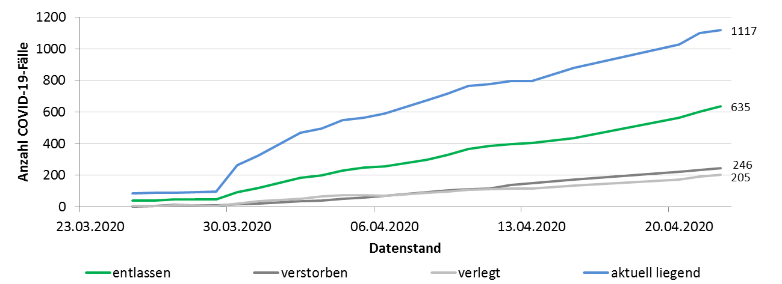
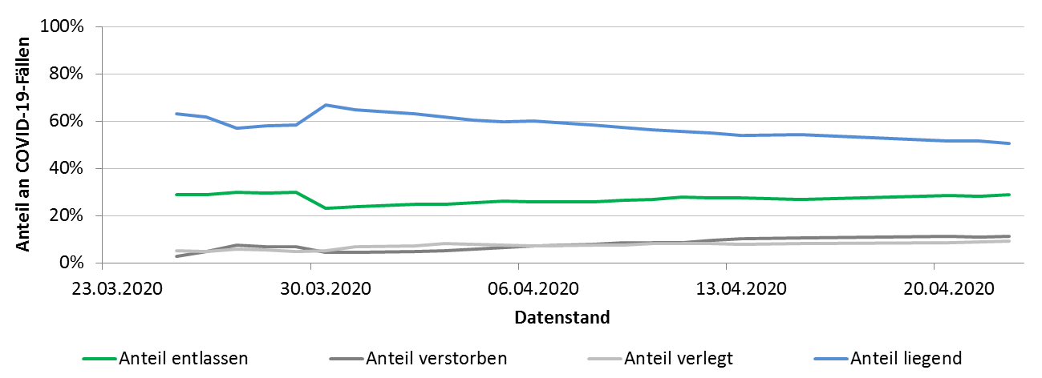
COVID-19-Fälle

Slide 49
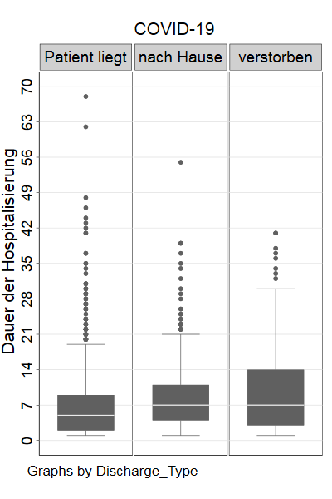
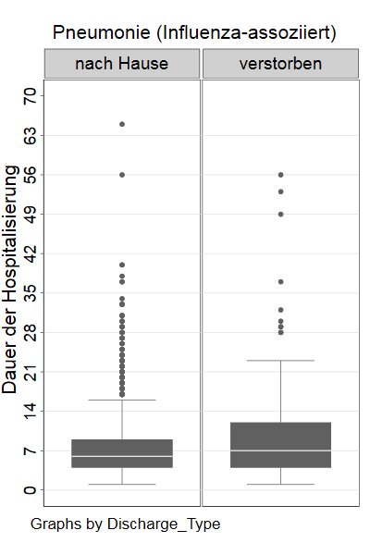
Dauer der Hospitalisierung - Outcome

Slide 50
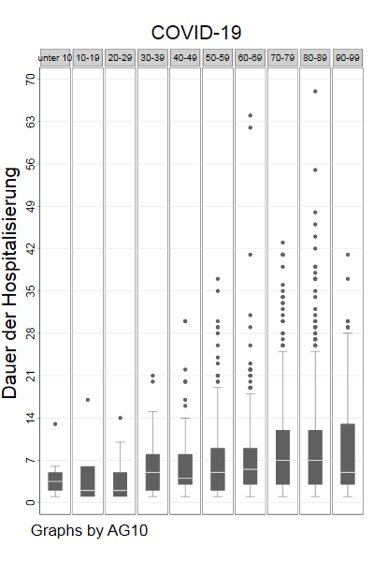
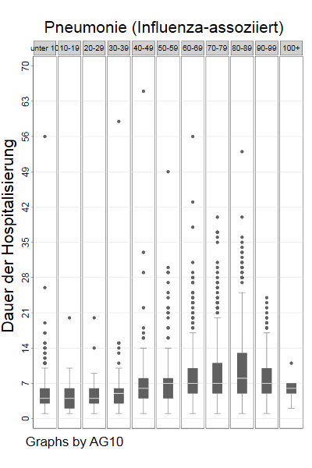
Dauer der Hospitalisierung - Altersgruppen

Slide 51
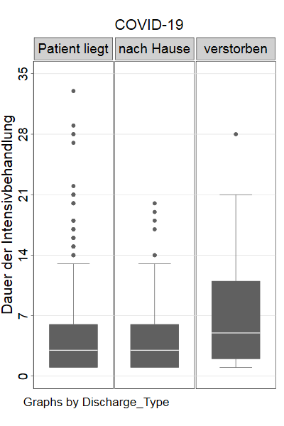
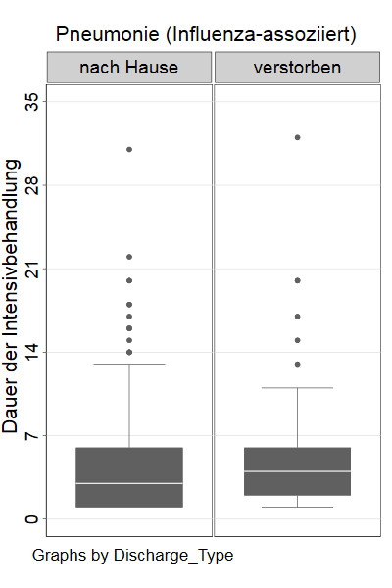
Dauer der Intensivbehandlung - Outcome

Slide 52
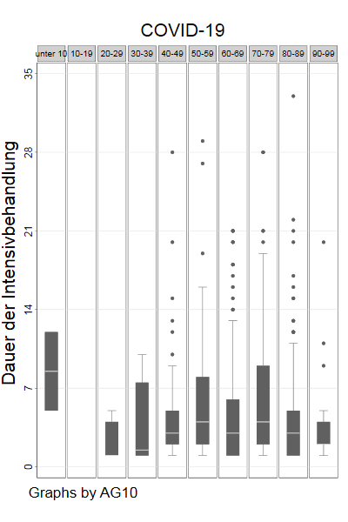
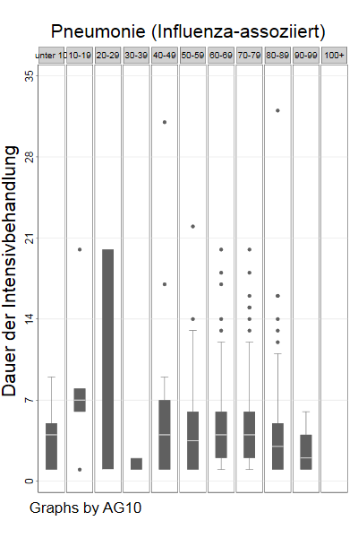
Dauer der Intensivbehandlung - Altersgruppen

Slide 53
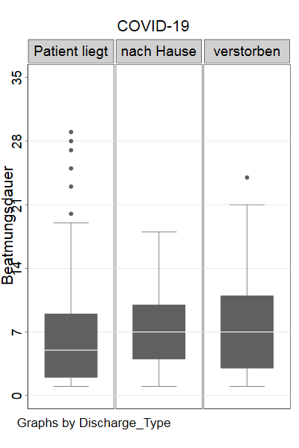
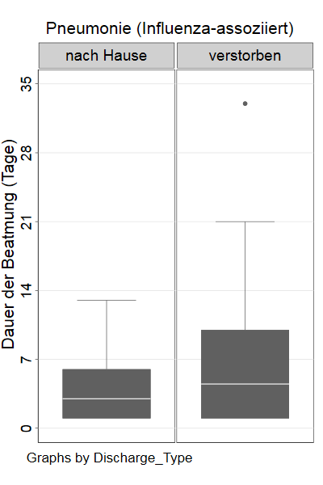
Dauer der Beatmung - Outcome

Slide 54
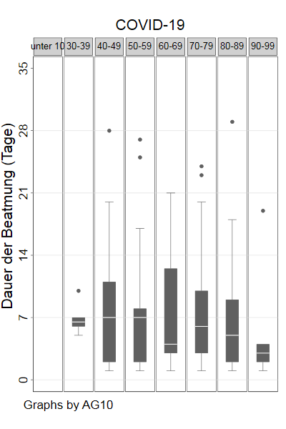
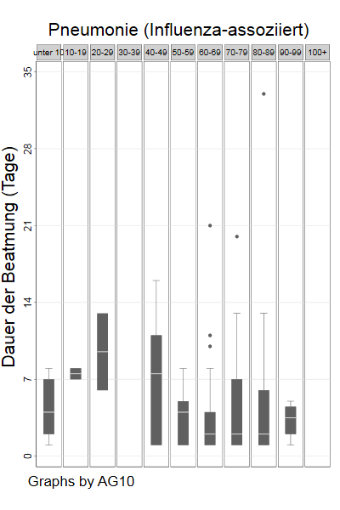
Dauer der Beatmung - Altersgruppen

Slide 55
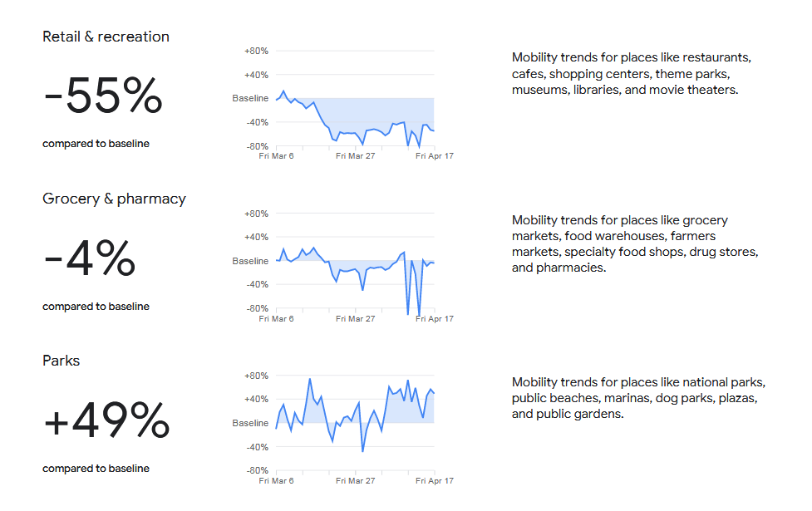
Mobilitätsanalyse (Mobility Change) von Google mit 6 Kategorien und auch nach Bundesland (Datenstand: 17.04.2020)
Allgemein hat die Mobilität in Deutschland abgenommen, aber in "Parks" und "Residential area" wurde ein Anstieg beobachtet.
https://www.google.com/covid19/mobility/

Slide 56

Mobilitätsanalyse – Teil 2

Slide 57

Notaufnahmen: Konsultationen alle Ursachen (Stand 28.04.2020)
Notes:
Email Madlen Schranz

Slide 58

Besuche pro Notaufnahme

Slide 59

Situation Report – Besucheranzahl Gesamt & nach Altersgruppen

Slide 60

AKTIN- Syndromische Surveillance in Notaufnahmen

Slide 61

Situation Report – Besucheranzahl nach Triage Level
Triage Level 1 = Sofort, Triage Level 5 = Nicht dringend

Slide 62

Exzessmortalität Europa:
EUROMOMO-Woche 17 – Pooled number of deaths
Notes:
https://www.euromomo.eu/graphs-and-maps/
Immer Donnerstags

Slide 63

EUROMOMO-Woche 17: Weekly Z-Score by country
Notes:
https://www.euromomo.eu/

Slide 64
EUROMOMO-Woche 17: Weekly Z-Score by country

Slide 65
EUROMOMO-Woche 17: Weekly Z-Score by country

Slide 66

Exzessmortalität Deutschland (bis Mitte März 2020)
https://www.destatis.de/DE/Themen/Querschnitt/Corona/Gesellschaft/bevoelkerung-sterbefaelle.html
Notes:
https://www.euromomo.eu/
Immer Freitags

Slide 67

Kapazitäten für die Durchführung von Infektionsschutzmaßnahmen; 05.05.2020
Rückmeldungen aus 11 Bundesländern
in Thüringen besteht aktuell Unterstützungsbedarf in 2 Gesundheitsämtern
LK Ilm-Kreis und SK Weimar
in Sachsen besteht Unterstützungsbedarf im Gesundheitsamt des LK Vogtlandkreis
Notes:
Mit Datenstand vom 05.05.2020 17:00 Uhr sind Rückmeldungen aus 11 von 16 Bundesländern eingegangen. In Thüringen besteht aktuell Unterstützungsbedarf in 2 Gesundheitsämtern, nämlich im LK Ilm-Kreis und SK Weimar. In Sachsen besteht Unterstützungsbedarf im Gesundheitsamt des LK Vogtlandkreis. Im Bremer Gesundheitsamt (GAB) gibt es zwar Engpässe. Diese Engpässe werden in den nächsten zwei Wochen aber durch die Anleitung und Anstellung von so genannten 'Containment-Scouts' aus Bremer Bewerbungen kompensiert (bis zu ca. 140 Personen).
Aus den übrigen 8 Bundesländern sind keine aktuellen Kapazitätsengpässe übermittelt worden (siehe Abbildung 1).
Zusätzlich haben der LK Harz (Sachsen-Anhalt) ab der 20. KW und der SK Gera (Thüringen) ab dem 25.05.2020 absehbaren Unterstützungsbedarf angemeldet.

Slide 68
Ausbruchsgeschehen auf Fleischverarbeitenden Betrieben
(Stand 05.05.2020)
Betriebe in 3 Bundesländern betroffen (Stand 05.05.2020)
  BW – Enzkreis (s. Folgefolie)
  NW
    Coesfeld: Westfleisch
      >10 SARS-CoV-2 positive Arbeiter/1200 Getesteten
      https://www.wochenblatt.com/landwirtschaft/nachrichten/corona-im-schlachthof-coesfeld-12054148.html?utm_content=start
    Bochum: derzeit keine weiteren Infos
  SH
    Segeberg/Bad Bramstedt - VION
      49/108 Mitarbeitern wohnhaft im Kreis Steinburg, 51/260 Mitarbeiter insg.
      Vorrangig Rumänen und Albaner

Slide 69
Landkreis Enzkreis - COVID-Ausbruchsgeschehen
Landkreis Enzkreis (GA Pforzheim) läuft seit 8. April ein COVID-Ausbruchsgeschehen unter Mitarbeitern eines Schlachthofs, das aktuell ca. 350 Fälle umfasst
Amtshilfe durch RKI erbeten (Sa 9:40)
Ausbruch betrifft überwiegend osteuropäische Mitarbeiter, die bei Subunternehmen beschäftigt sind, aber auch festangestellte Mitarbeiter
Folgende Schwierigkeiten bei der Beherrschung des Geschehens:
  Keine offiziellen Informationen , dass 50 neue Mitarbeiter die Arbeit aufnehmen sollen
  Teilweise werden die Auflagen von den in gesonderten Unterkünften untergebrachten positiv auf SARS-CoV-2 getesteten Personen und Kontaktpersonen der Kategorie 1 nicht eingehalten
  Aufgrund der Vielzahl der Unterkünfte der Betroffenen (über 100 verschiedene Adressen überwiegend gemeinschaftlich genutzte Wohnungen und größere Gemeinschaftsunterkünfte) und fehlender deutscher Sprachkompetenz bei gleichzeitig unterschiedlichen Nationalitäten ist die Überwachung der Auflagen (z.B. Begrenzung der Kontakte außerhalb der Arbeit) äußerst komplex und schwierig.
Seitens LGA und Sozialministeriums enge Einbindung der Ortpolizeibehörden zur Überwachung der angeordneten Quarantäne
fachliche Unterstützung durch das LGA zugesagt
Nach §42 wurden seit 8. April 76 Fälle gemeldet, bei weiteren 110 Fällen wurde der Status nicht erhoben

Slide 70
Mein Schiff 3
Team ist aus Cuxhaven abgezogen worden. Gesundheitsamt hätte sich eine weitere Unterstützung gewünscht, aber das Ministerium hatte die Amtshilfe für beendet erklärt
Repatriierung hat begonnen
RKI bietet weiterhin Unterstützung bzgl. der Int. Kommunikation an
  Entwurf für Kommunikation in Abstimmung mit Niedersachsen
  Bislang noch kein Erhalt personenbezogener Daten aus Niedersachsen

Slide 71
Eingangs-datum | Bundesland | LK / SK | Gesundheitsamt | Ansprechpartner (GA) | Art des Unterstützungsbedarfs (KoNa, Ausbruchsuntersuchung, Sonstiges) | Status ( 1= kein Engpass, 2= absehbarer En., 3=aktueller Engpass)
30.04.2020 | Thüringen | LK Ilm-Kreis | Ilm-Kreis | Dr. med. R. Koch | KoNa | 3
30.04.2020 | Thüringen | SK Weimar | Weimar | Dr. Isabelle Oberbeck | KoNa | 3
30.04.2020 | Thüringen | SK Gera | Gera | Monika Jorzik | KoNa, Betreuung Quarantänefälle ab 25.05.2020, Umfang 4-6 Personen | 2
30.04.2020 | Sachsen-Anhalt | LK Harz |  |  | KoNa ab 20. KW, Umfang 2 Personen | 3
07.05.2020 | Niedersachsen | SK Salzgitter | Salzgitter |  | KoNa | 3
07.05.2020 | Sachsen | LK Vogtlandkreis | Plauen | Dr. med. Kerstin Zenker | Ausbruchsuntersuchung: -Ausbruch an COVID-19 in unserem Klinikum Obergöltzsch in Rodewisch, mit Stand vom 3.5.2020 wurden 21 positive Nachweise bei Personal und 8 Nachweise bei Patienten erbracht. -Aufnahmestopp -Bitte um logistische Unterstützung | 3
08.05.2020 | Thüringen | LK Sonneberg | Sonneberg | Jürgen Kopper (Krisenstab), Stefan Müller (GA) | KoNa (Ausbrüche in einer Seniorenwohnanlage, in der Dialysestation am KH Sonneberg, im KH Sonneberg, nur ein Honorararzt mit 20 WStd.) | 3
09.05.2020 | Baden-Württemberg | Lk Enzkreis | Pforzheim |  | Ausbruchsuntersuchung: -Baden Württemberg erbittet Amtshilfe durch das RKI beim weiteren Management des Ausbruchsgeschehens im Landkreis Enzkreis in BW, wo seit dem 8. April ein COVID-Ausbruchsgeschehen unter Mitarbeitern eines Schlachthofs läuft, das aktuell ca. 350 Fälle umfasst. | 3
Überlastungsanzeigen Überblick – Stand 12.05.2020

Slide 72


Slide 73
Überlastungsanzeigen Überblick – Stand 11.05.2020

Slide 74
Amtshilfeersuchen I
BL | Kreis | Datum Beginn | Details | RKI-Mitarbeitende
BY | Starnberg | 30.01.2020 | WEBASO-Cluster | Nadine Zeitlmann, Andreas Reich, Sonja Boender, N. Muller, Kirsten Pörtner
NW | Heinsberg | 27.02.2020 | Fälle nach Karnevalsveranstaltung | Juliane Seidel, M. Schranz, Doreen Staat
NW | Telefonische Beratung | 01.03.2020 | Fachliche Unterstützung des RKI bei den vielfältigen Anfragen Ministerium für Arbeit, Gesundheit und Soziales in NRW | Muna Abu Sin
BY | Freising | 05.03.2020 | Ausbruchs im Landkreis, Unterstützung bei KoNa | Michael Brandl, Jennifer Bender, Nadine Zeitlmann
BE | Mitte | 9.03.2020; 22.03.20 | Cluster im Zusammenhang mit einem Großraumbüro | Nadine Muller
BY | Nürnberg | 10.03.2020 | Unterstützung bei KoNa in Arztpraxis mit SARS-CoV-2-positivem Arzt | Sonia Boender, Kai Michaelis, Jennifer Bender
BY | Tirschenreuth | 19.03.2020; 23.04.2020 | 40 Fälle nach Starkbierfest; Europäisches mobiles Labor angefordert (Kapazität bis zu 100 Proben/Tag) | Michael Brandl, Sybille Rehmet
SL | Sankt Wendel | 20.03.2020 | Ausbruch im Krankenhaus mit SARS-CoV2-positiven Mitarbeitern | Tim Eckmanns, Kirsten Pörtner
ST | Wittenberg | 26.03.2020 | Großer Ausbruch LK Wittenberg – Unterstützung bei KoNa in Altenpflegeheim zusätzl. Ausbruch in Krankenhaus | Christina Frank, Marina Lewandowsky, Neil Saad
HH | Hamburg | 30.03.2020 | Probleme mit der Datenerfassung und Übermittlung | Herman Claus
BB | Potsdam | 03.04.2020 | Ausbruch im Ernst-von-Bergmann-Klinikum Potsdam | Tim Eckmanns, Muna Abu Sin, Felix Moek
ST | Halberstadt | 03.04.2020 | Ausbruch in einer Flüchtlingsunterkunft | Sabine Vygen-Bonnet, Navina Sarma
BE | Berlin Hellersdorf & Lichtenberg | 03.04.2020 | Ausbruch in Unfallkrankenhaus Hellersdorf– 3 nosokomiale Infektionen, 25 MA positiv; Ausbruch in KH Lichtenberg | Tim Eckmanns, Sebastian Haller
HB | Bremen | 08.04.2020 | Klinikum Links der Weser – noch keine genauen Infos | Tim Eckmanns & Sebastian Haller
Notes:
Vergleiche:
Lageprotokoll, unter: S:\Projekte\RKI_nCoV-Lage\1.Lagemanagement\1.2.Lageprotokolle\Lageprotokoll_nCoV.xlsx
Einsatzteams, unter: S:\Projekte\RKI_nCoV-Lage\5.Unterstützung_im_Feld\Covid-19_Bereitschaft_für_BL-Einsätze.xlsx, Reiter: Teams im Einsatz

Slide 75
Amtshilfeersuchen II
BL | Kreis | Datum Beginn | Details | RKI-Mitarbeitende
BE | Berlin | 17.04.2020 | Berlin Trompete (GA Mitte) | Nadine Muller, Nadine Zeitlmann
BE | Berlin | 20.04.2020 | Berliner Domchor | Udo Buchholz, Felix Reichert
BE | Berlin |  | Lichtenberg-Altenpflegeheim | FG37
SN | Sachsen |  | Krankenhaus geriatrie-Obergötsch-Rodewsch | FG37
NI | Cuxhaven | 03.05.2020 | Crew-Mitglieder „ Mein Schiff“ | FG37, FG32
BW | Enzkreis | 07.05.2020 | Fleischverarbeitende Fabrik | FG35
Notes:
Vergleiche:
Lageprotokoll, unter: S:\Projekte\RKI_nCoV-Lage\1.Lagemanagement\1.2.Lageprotokolle\Lageprotokoll_nCoV.xlsx
Einsatzteams, unter: S:\Projekte\RKI_nCoV-Lage\5.Unterstützung_im_Feld\Covid-19_Bereitschaft_für_BL-Einsätze.xlsx, Reiter: Teams im Einsatz

Slide 76
Backup

